Slide 1

Pua̱l pua̱ny kɛ kui̱ tɔcä(luɔ̱m) kɛnɛ mäth mi tëë rɛydɛ kɛ ma̱l
Notes:
Lär mi wä kä ra̱m min na̱ŋ la̱t raar:
Tho̱p riɛtni titi kɛ ma̱tni rua̱cni ti ŋua̱n kɛnɛ thuk ti thiëk kɛ pua̱l pua̱ny kɛ kui̱ tɔcä(luɔ̱m). La̱tkɛ jɛ ala mi bi nɛy tin na̱ŋ kɛ la̱t raar luäk–la̱t tin tho̱pkɛ luäk kɛ kui̱ thukni ti ŋua̱n, la̱a̱t puɔ̱lä pua̱ny ti ca ŋiɛc ɛlɔŋ, ŋiɛ̱c, kɛnɛ kua̱r ciëŋni –rua̱c kɛ kui̱ puɔlä pua̱ny kɛ kui̱ tɔcä(luɔ̱m) kɛ mään tin ci rɔ ba̱r wi̱cni kiɛn kɛ kui̱ ko̱ri kɛnɛ mään tin ci jiɛn wi̱cni kiɛn.
Thiɛlɛ mi go̱r ɣöö bi riɛt titi tho̱p kɛn dia̱l kiɛ kɛ̱liw. Kua̱ny min bi rua̱c kɛ kui̱dɛ kɛnɛ thuk tin luɔ̱tkɛ rɔ kɛ nɛy tin liɛ̱ŋkɛ ji. Nhɔk nɛy jɛ ɛn ɣöö tëë kɛ thuk ti dɔŋ /ci rɔ dëë lot kɛ ta̱a̱ ciɛ̱ŋni tha̱ŋ naath kiɛ mi dëë nɛy tin liɛ̱ŋkɛ jɛ tha̱ŋ thukni jëk kiɛ tin rua̱c naath jɔkdiɛn ɛn ɣöö wäkɛ jiëk kɛ kɛ, cëtkɛ ta̱a̱ in tëë kɛ wa̱l tin ka̱pkɛ ni da̱p cuɔ̱ŋ kiɛ tin ka̱mkɛ ni gaat raar. Mi gɔa̱ thok kiɛ rua̱c in la̱tdi kɛ nɛy tin liɛ̱ŋkɛ ji kä go̱ri ɣöö bi thok kiɛ rua̱c ɛmɔ tho̱p kɛ duɔ̱p mi dɔŋ, lɔri kɛ ɣöö bi riɛ̱t tin luɔ̱tkɛ rɔ la̱th lät kɛ kui̱ nɛɛni tin liɛ̱ŋkɛ ji.
Lät nɛy kɛ riɛ̱t ti la̱thkɛ gua̱th cio̱tdä kä duɔ̱r ‘jin’ kɛnɛ ‘duŋdu’ rɛy tho̱pä riɛtni kiɛ rua̱cni ɛmɛ, cëtkɛ min ci nɛy ɛ la̱t kɛ tho̱p riɛ̱tni kiɛ rua̱cni kɛ gua̱th in ci wä rɛy ŋɔa̱kni tin lät kɛ naath. Ŋäth nɛy jɛ ɛn ɣöö ta̱a̱ rua̱c ɛmɛ min rua̱c naath kɛ nɛy tin liɛ̱ŋkɛ rua̱cni kɔ ɛ jɔc ɛn ɣöö lätdɛ ni gɔa̱ kä ja̱kɛ rua̱c kiɛ thok in la̱tkɛ kä lɛylɛy kɛnɛ thiëkdɛ kɛ min rua̱c naath kɛ kui̱dɛ kiɛ min rua̱c naath jɔkdɛ. Mi cɛ tuɔ̱k ɛn ɣöö duɔ̱p ɛmɛ rua̱c kɛ naath ɛ tëë kɛ ti jiëk ti no̱ŋɛ nɛy tin liɛ̱ŋkɛ ji, dëri riɛ̱t ti cuŋ gua̱th cio̱tdä kä duɔ̱r la̱th lät ‘kɔn’, duŋda kiɛ duɔŋdan’ kiɛ ‘ŋuɔt nya̱l kiɛ ciëk’ kɛ gua̱thdɛ.

Slide 2
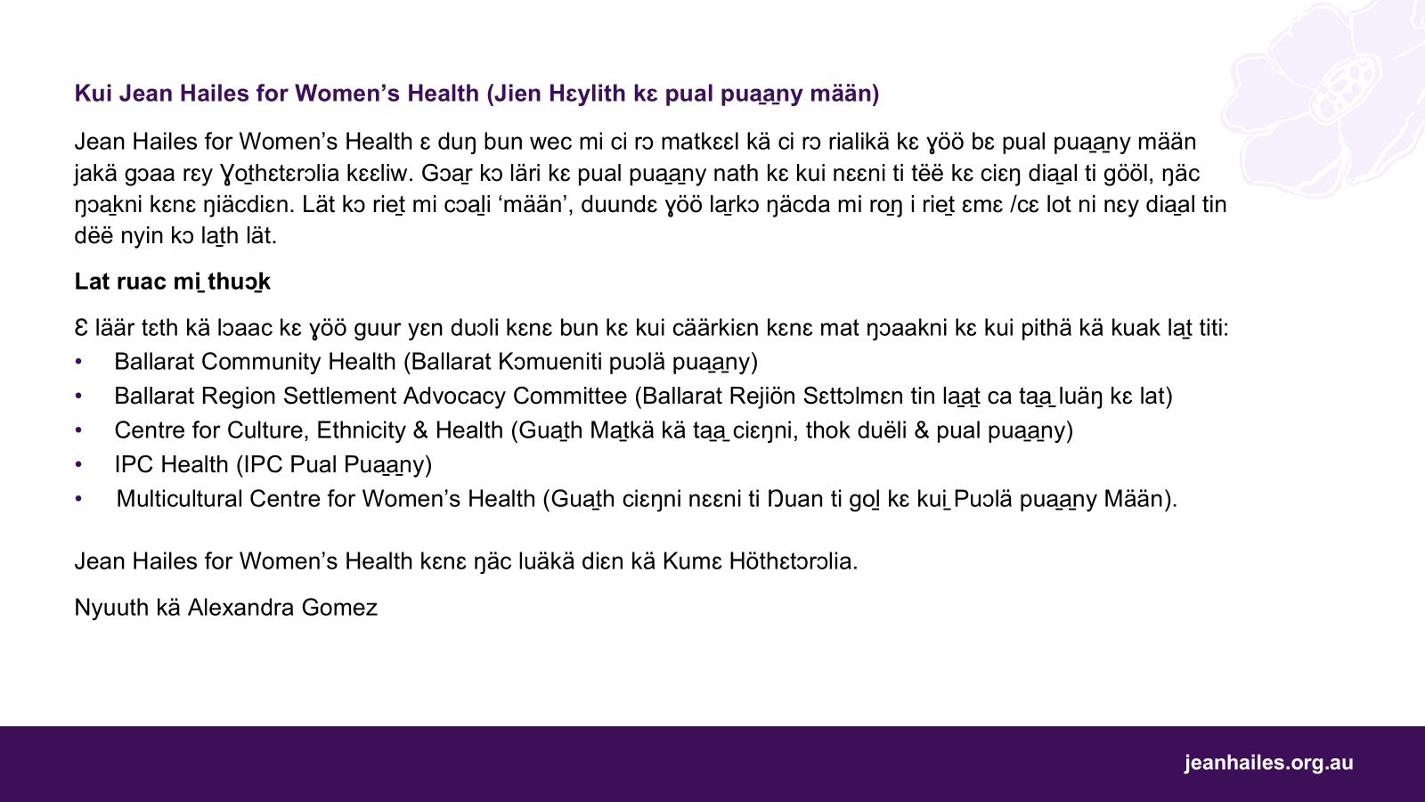

Slide 3
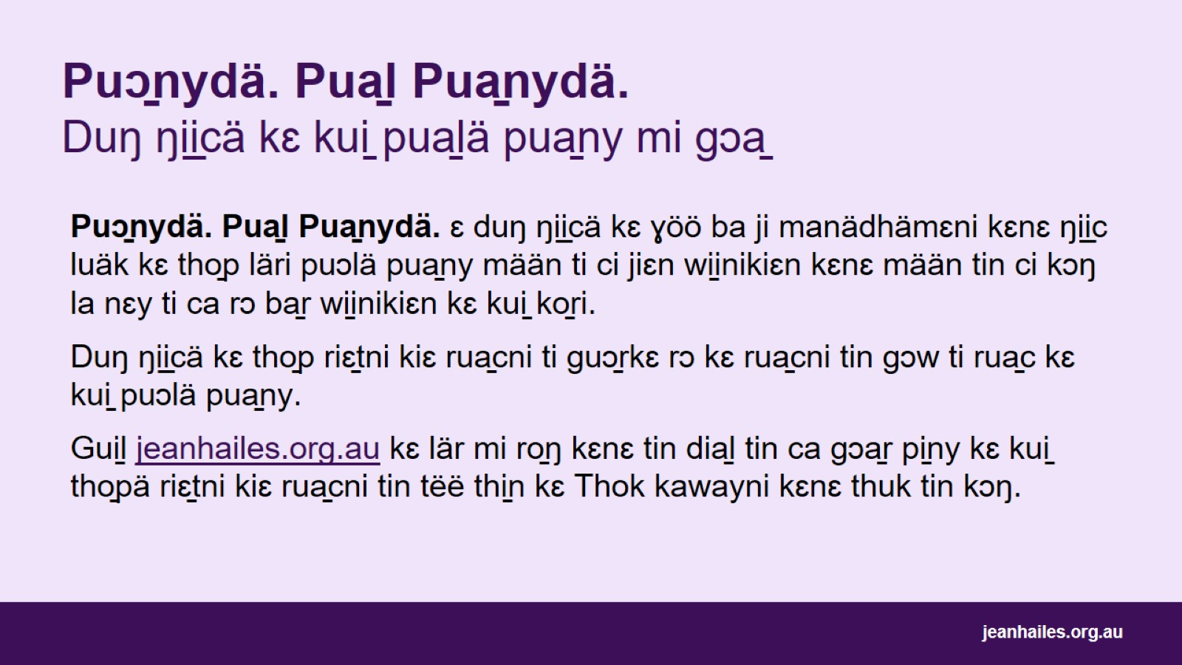
Puɔ̱nydä. Pua̱l Pua̱nydä. Duŋ ŋi̱i̱cä kɛ kui̱ pua̱lä pua̱ny mi gɔa̱
Notes:
Puɔ̱nydä. Pua̱l Pua̱nydä. ɛ duŋ ŋi̱i̱cä kɛ ɣöö ba ji manädhämɛni kɛnɛ ŋi̱i̱c luäk kɛ tho̱p läri puɔlä pua̱ny mään ti ci jiɛn wi̱cnikiɛn kɛnɛ mään tin ci kɔŋ la nɛy ti ca rɔ ba̱r wi̱cnikiɛn kɛ kui̱ ko̱ri. Comɛ naath bä kɛ ɣöö bi naath rua̱c kɛ mään kɛ kui̱ puɔlä pua̱nydiɛn.
Kɛn nyin ŋi̱i̱cä kiɛ kua̱k ŋi̱i̱cä kɛ tho̱p riɛ̱tni kiɛ rua̱cni ti guɔ̱r kɛ rɔ ti ca ja̱k ni kɛ kä diit kɛ kui̱ rua̱cni puɔ̱lä pua̱ny ti gɔw ɛlɔŋ, cëtkɛ min tëë cia̱ŋ kɛ pua̱l pua̱ny, cär lɔa̱c ti gɔw, gua̱th in ci da̱p cuɔŋ kiɛ pua̱l pua̱ny kɛ kui̱ tɔcä(luɔ̱m).
Gui̱l jeanhailes.org.au kɛ lär mi ro̱ŋ kɛnɛ tin dia̱l tin ca gɔa̱r pi̱ny kɛ kui̱ tho̱pä riɛ̱tni kiɛ rua̱cni tin tëë thi̱n kɛ Thok kawayni kɛnɛ thuk tin kɔŋ.

Slide 4
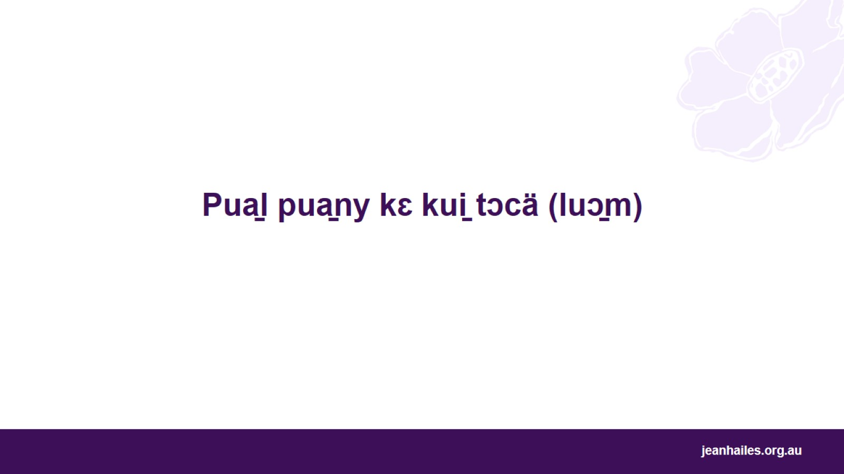
Pua̱l pua̱ny kɛ kui̱ tɔcä (luɔ̱m)
Notes:
Ca̱nɛ rua̱c kɛ kui̱ Pua̱l pua̱ny kɛ kui̱ tɔcä (luɔ̱m).

Slide 5
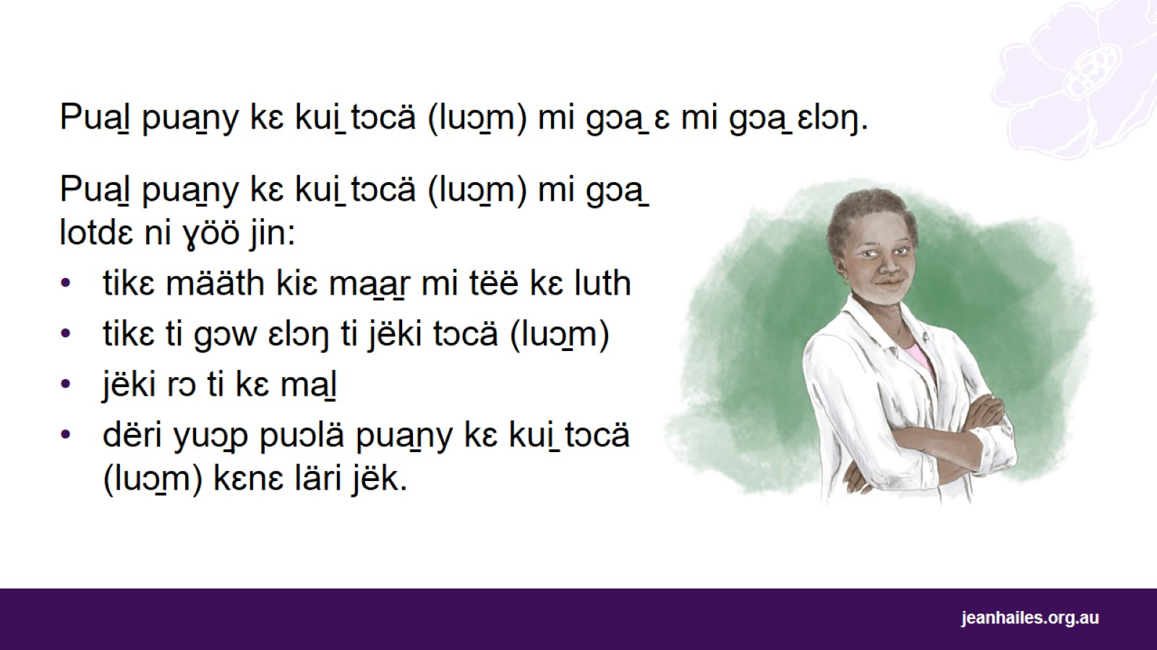
Notes:
Pua̱l pua̱ny kɛ kui̱ tɔcä(luɔ̱m) mi gɔa̱ ɛ mi gɔa̱ ɛlɔŋ.
Pua̱l pua̱ny kɛ kui̱ tɔcä(luɔ̱m) mi gɔa̱ lotdɛ ni ɣöö jin:
tikɛ määth kiɛ ma̱a̱r mi tëë kɛ luth
tikɛ ti gɔw ɛlɔŋ ti jëki tɔcä(luɔ̱m)
jëki rɔ ti kɛ ma̱l kä thiɛ̱lɛ ji diɛ̱r kɛ kui̱ ko̱ri kiɛ kuk ran la̱t kä duɔ̱r- kuɔk ɛ mi ci ra̱n ji kok kɛ ko̱r kɛ ɣöö bɛ ji ja̱k kä lät duɔ̱r
dëri yuɔ̱p puɔlä pua̱ny kɛ kui̱ tɔcä(luɔ̱m) kɛnɛ läri jëk. Dëri tëë kɛ lua̱ŋ ɛn ɣöö dëri luäk go̱r kä dëri jɛ jëk kɛ kui̱ ri̱kni tɔcä(luɔ̱m), kɛ nyuth, ta̱a̱ in dëri ga̱ŋ ni jua̱th tin no̱ŋkɛ kɛ kui̱ kä mi ci naath tɔc(ci naath rɔ lom).

Slide 6
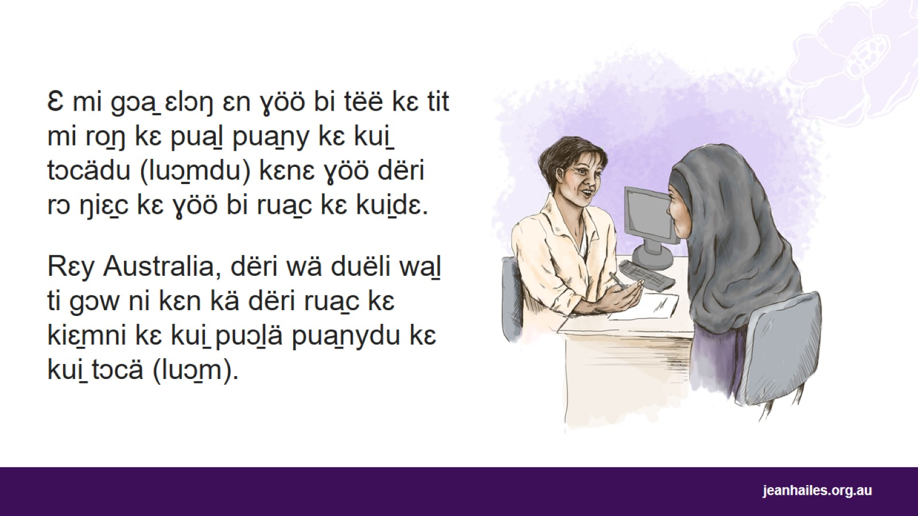
Notes:
Ɛ mi gɔa̱ ɛlɔŋ ɛn ɣöö bi tëë kɛ tit mi ro̱ŋ kɛ pua̱l pua̱ny kɛ kui̱ tɔcädu (luɔ̱mdu).
Ɛ kɛl mi gɔa̱ ɛn ɣöö dëë ra̱n rɔ ŋiɛ̱c kɛ ɣöö bɛ rua̱c kɛ kui̱ puɔ̱lä pua̱ny kɛ kui̱ tɔcä(luɔ̱m) kɛl kɛ:
Nɛy tin tɔ rɛw pua̱nydu, kɛ ɣöö dërɛ tëë kɛ määth kiɛ ma̱a̱r mi tëë kɛ luth
gaatku, kɛ ɣöö dëkɛ rua̱c kɛ kui̱ puɔ̱lä pua̱ny kɛ kui̱ tɔcä(luɔ̱m) ja̱k kä mi /cikɛ puo̱c kɛ jɛ kɛnɛ ɣöö bikɛ luäk kɛ ɣöö bikɛ cär ti gɔw na̱ŋ kɛ kui̱ puɔ̱lä pua̱ny tɔcädiɛn(luɔ̱mdiɛn).
Rɛy Australia, GƆA̱Ɛ ɛn ɣöö dëë naath rua̱c kɛ kui puɔ̱lä pua̱ny kɛ kui̱ tɔcä(luɔ̱m). Ga̱a̱t ŋiɛ̱ckɛ kɛ kui̱ puɔ̱lä pua̱ny kɛ kui̱ tɔcä (luɔ̱m) duëli gɔa̱ri kumɛ.
Dëri wä duëli wa̱l ti gɔw kä dëri wä rua̱c kɛ kiɛ̱mni kiɛ kiɛ̱mni tin yuɔ̱pkɛ nɛy tin tëë kɛ jua̱th ti dëë ji luäk mi ti kɛ riɛ̱k kɛ pua̱l pua̱ny kɛ kui̱ tɔcädu.
Ɛ mi gɔa̱ ɛn ɣöö dëri wä kä ki̱m kiɛ kim in yop nɛy tin tëë kɛ jua̱th mi ti kɛ riɛ̱k kɛ kui̱ puɔ̱lä pua̱nydu.

Slide 7
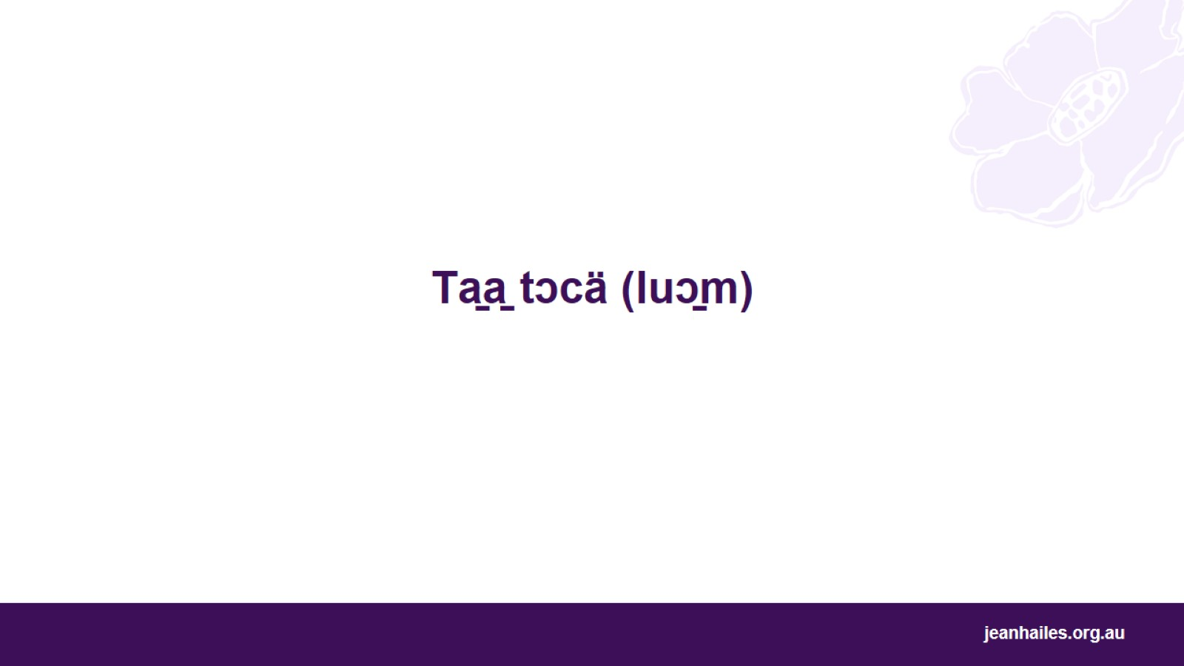
Ta̱a̱ tɔcä (luɔ̱m)
Notes:
Ca̱nɛ rua̱c kɛ ta̱a̱ tɔcä (luɔ̱m).

Slide 8
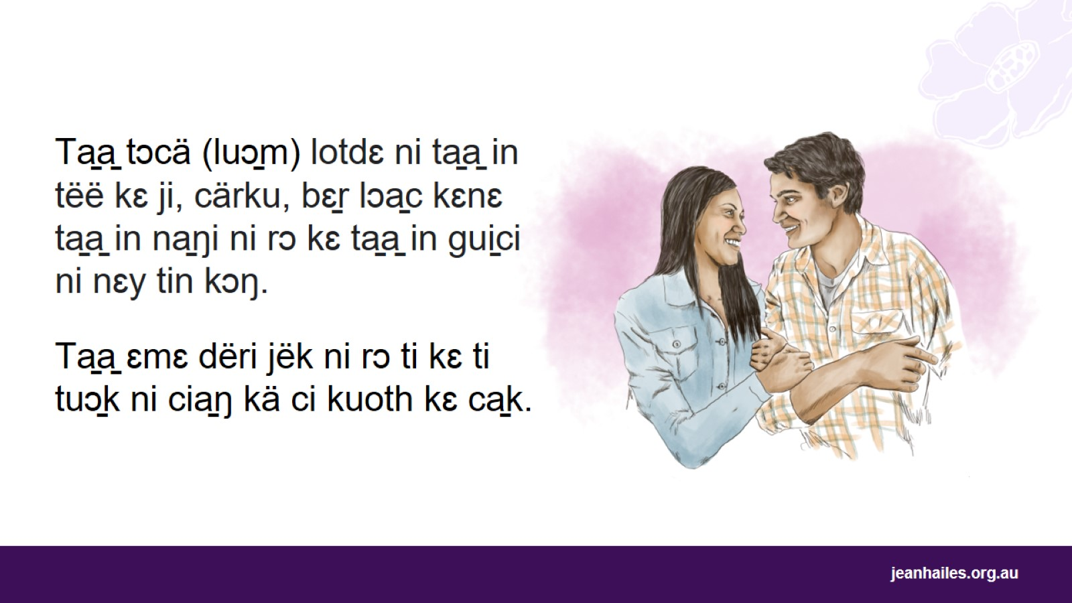
Notes:
Ta̱a̱ tɔcä (luɔ̱m) ɛ kɛl mi gɔa̱ kɛ kui̱ puɔlä pua̱ny kɛnɛ cia̱ŋ mi gɔa̱ kɛ jɛn rɛy tëkä kɛli̱w. Bumɛ kä lotdɛ ni ra̱n kärɔa̱.
Lotdɛ ni tää in tëë kɛ ji kɛ kui̱ tɔcä(luɔ̱m), cäru, bɛr lɔa̱cdu kɛnɛ ta̱a̱ in tëë kɛ ji kɛ nɛy tin lɔŋ. Jɛn tää ɛmɛ jëki ni rɔ kɛnɛ cär titi kɛ ti la tuɔ̱k ni cia̱ŋ kä ci kuoth kɛ ca̱k.
Ta̱a̱ tɔcä(luɔ̱m) gɛ̱ɛ̱rkɛ jɛ ɛ:
ta̱a̱ in ci kuoth ɛ ca̱k ji – ca ji ku da̱p ala ciëk, wut kiɛ tin kɔŋ
gua̱th in gui̱ci rɔ tii thin ka̱mä tut kɛnɛ ŋuɔ̱t –ciëk, wut kiɛ tin kɔŋ
min bɛrɛ lɔcdu kɛ jɛ
cia̱ŋ riërä, kɛ duɔ̱p mi nhɔa̱kɛ, määth mi thiëk rɔ
diëth ga̱a̱n(kɛ ɣöö ba ga̱a̱t diɛ̱th).

Slide 9
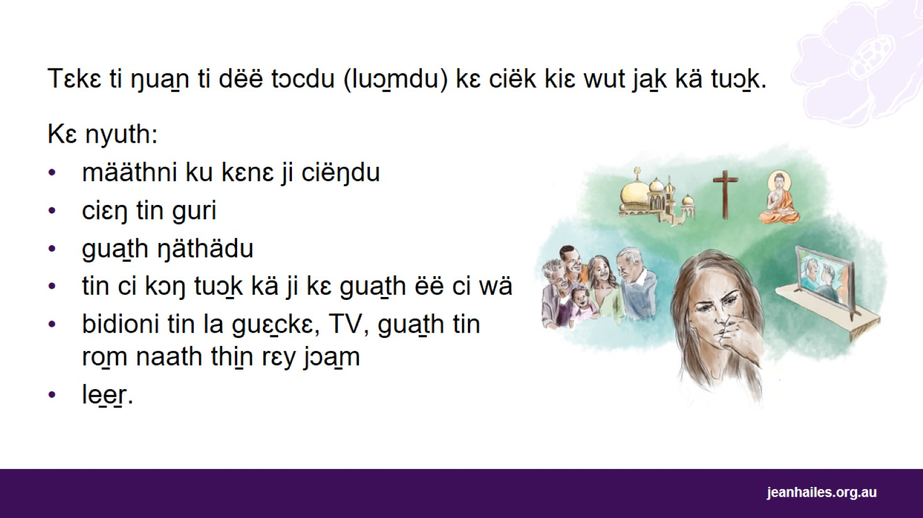
Notes:
Ta̱a̱ in go̱ri ni tɔc kɛ ciëk kiɛ wut dërɛ rɔ rëp kiɛ dërɛ rɔ gɛr kɛ gua̱th mi ci bär.
Tɛkɛ ti ŋua̱n ti dëë tɔcdu(luɔ̱mdu) kɛ ciëk kiɛ wut ja̱k kä tuɔ̱k:
määthni ku kɛnɛ ji ciëŋdu
ciɛŋ tin guri
gua̱th ŋäthädu
tin ci kɔŋ tuɔ̱k kä ji kɛ gua̱th ëë ci wä
duɔ̱p tin tho̱pkɛ ni thuk, cëtkɛ bidioni tin la guɛ̱ckɛ, TV, gua̱th tin ro̱m naath thi̱n rɛy jɔa̱m
le̱e̱r.

Slide 10
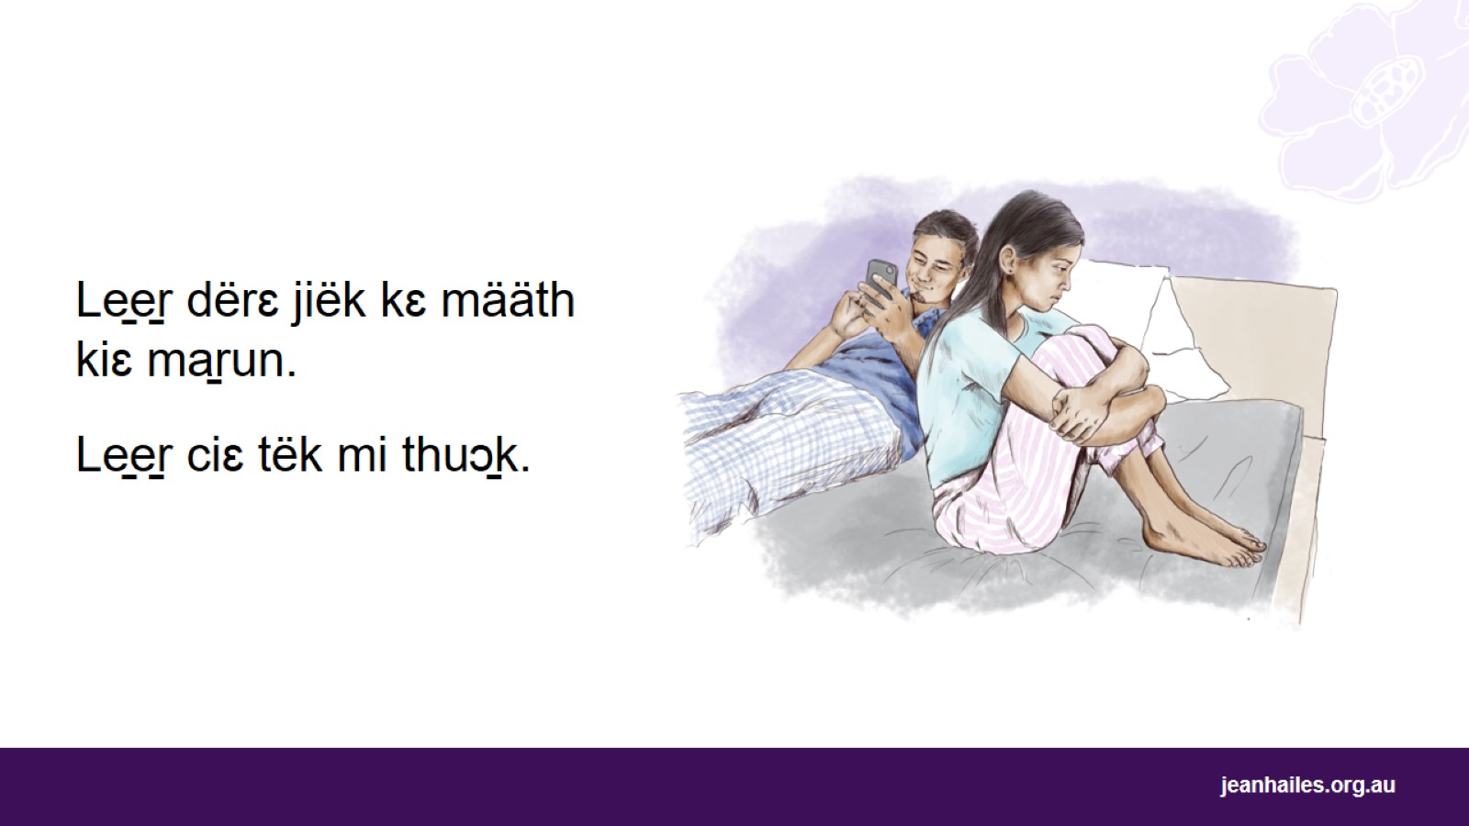
Notes:
Kɛ duɔ̱p mi jiëk, le̱e̱r dërɛ ta̱a̱ in cär kɛ naath kɛ kui̱ tɔcä(luɔ̱m) ka̱mä wutdä kɛnɛ ciëk kɛnɛ ta̱a̱ tɔcä(luɔ̱m) gɛr. Kä dëë nɛmɛ tëë kɛ riɛ̱k mi diit kɛ ta̱a̱ mäthä kiɛ ma̱rä naath.
Thia̱kɛ ɛn ɣöö dëri bidio̱ni le̱e̱rä jëk kɛnɛ guɛ̱cdiɛn, kɛ kui̱ ɛmɔ dërɛ gɔa̱ ɛn ɣöö bi tëë kɛ ŋäc kɛ tin jiëk tin dërɛ no̱ŋ kä cia̱ŋ tɔcädu kɛnɛ määth kiɛ ma̱a̱ru.
Timɛ kiɛ ŋäcni jɛ, bidio̱ni le̱e̱rä la̱tkɛ kɛ ɣöö bi naath. /Cɛ ta̱a̱ in tëë kɛ tɔ̱c rɛy tëkä nyoth.
Bidio̱ni le̱e̱rä gua̱thni ti ŋua̱n la nyuɔ̱thkɛ:
wutni ti ka̱pkɛ mään kɛ buɔm
tɔ̱c mi ka̱n ma̱t ɛ nɛy tin tɔc– mi /ci ra̱n ɛ nhɔk ɛn ɣöö bɛ tɔ̱c(luɔ̱m) kɛ ran kiɛ ca kok kiɛ kuɔ̱k kä ɣöö dërɛ tɔc(luɔ̱m) kɛ ran
tɔ̱c mi ca gɔydɛ lɛ rëp kɛ ta̱a̱ mi /ci mɔ gua̱thdɛ.
Le̱e̱r ciɛ tëk mi thuɔ̱k.

Slide 11
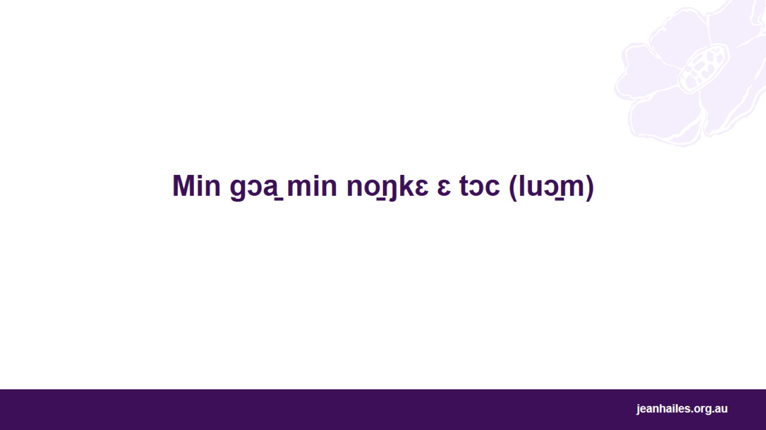
Min gɔa̱ min no̱ŋkɛ ɛ tɔc (luɔ̱m)
Notes:
Ca̱nɛ rua̱c kɛ kui̱ kä min gɔa̱ min no̱ŋkɛ ɛ tɔc(luɔ̱m) kɛnɛ min dëë ta̱a̱ tɔcädu(luɔ̱mdu) kɛ ra̱n gɛr.

Slide 12
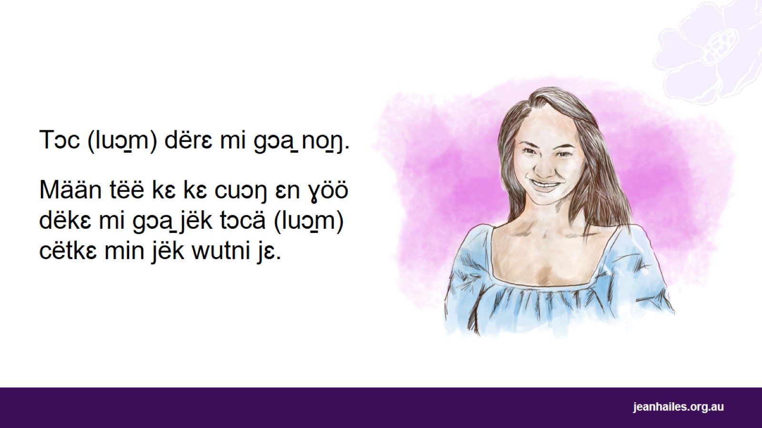
Notes:
A cäŋ ni min kä tha̱ŋ naath tɔc (luɔ̱m) la̱tkɛ jɛ gua̱thni ti ŋua̱n kɛ ɣöö bi naath tëë kɛ gaat, dërɛ gɔa̱ bä ɛn ɣöö dëë mi gɔa̱ jëk thi̱n.
Mään tëë kɛ kɛ cuɔŋ ɛn ɣöö dëkɛ mi gɔa̱ jëk tɔcä (luɔ̱m)cëtkɛ min jëk wutni jɛ. Gɔa̱ ɛn ɣöö dëë mään tɔ̱c(luɔ̱m) la̱t kɛ duɔ̱p mi nhɔ̱k lo̱ckiɛn jɛ kä dëë lo̱ckiɛn la̱t ɛmɔ nhɔk. Gɔa̱ɛ kɛ ciëk ɛn ɣöö dërɛ puɔ̱nydɛ ŋa̱c, dërɛ min ja̱k jɛ kä tëë kɛ tɛɛth lɔa̱c ŋa̱c, dërɛ gua̱th in nhɔ̱kɛ ɛn ɣöö dëë nyɔ̱t kiɛ thia̱p ŋa̱c kuɛ la ɣöö dërɛ min /ci lɔcdɛ jɛ nhɔk ŋa̱c bä.
Ta̱a̱ mi gɔa̱ mi jëkɛ tɔcä(luɔ̱m) gɔa̱ɛ bä kɛ pua̱l pua̱nydu. Dërɛ ji luäk kɛ ɣöö bi: niɛn a gɔa̱, cär ti jiëk ja̱k kä kui̱y, bɛ riɛ̱m in ci ka̱c nhia̱l ka̱m pi̱ny kä bɛ lɔcdu ja̱k kä puɔ̱l a gɔa̱.
Rɛy Australia, GƆA̱Ɛ ɛn ɣöö dëë naath rua̱c kɛ kui tɔcä(luɔ̱m), Ta̱a̱ tɔcä(luɔ̱m) kɛnɛ min gɔa̱ min no̱ŋkɛ ɛ tɔc(luɔ̱m).

Slide 13
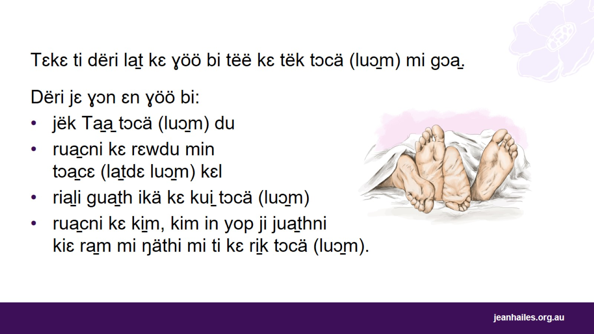
Notes:
Tɛkɛ ti dëri la̱t kɛ ɣöö bikɛ ji luäk kɛ ɣöö mi gɔa̱ jëk kɛnɛ ɣöö bi tëë kɛ tëk tɔcä(luɔ̱m) mi gɔa̱.
Dëri jɛ ɣɔn ɛn ɣöö bi:
jëk ta̱a̱ tɔcä(luɔ̱m) du kɛ ŋäcdu kɛ puɔ̱nydu –kɛ ŋäcdu kɛ tin dëë lɔc ja̱k kä gɔa̱ kä ra̱m rɛw pua̱nydu kiɛ kɛ thiëp in thia̱pi jɛ ala jin
rua̱c kɛ rɛwdu min tɔa̱cɛ(luɔ̱mdu) yɛnɛ jɛ –gɔa̱ɛ ɛn ɣöö dëri jɛ ɣɔ̱n ɛn ɣöö bi rua̱c kɛ kui̱ kä min dëë lɔcdu ja̱k kä gɔa̱ kɛnɛ min dëë lɔcdu ja̱k kä jiëk. Mi jin yɛnɛ rɛw pua̱ny jëkɛ rɔ ca yɛ luɔ̱th kä tɛɛth lo̱ckun kɛ tɔc(luɔ̱m) tëkädu, dëë määthdu kiɛ ma̱a̱run la mi gɔa̱ kä dërɛ buɔ̱m
ria̱li gua̱th ikä kɛ kui̱ tɔcä(luɔ̱m) – tëknɛ kɛ tëë mi ta̱nɛ kɛ lät ti ŋua̱n, kuɛ la ɣöö gɔa̱ɛ ɛn ɣöö dëë tɔc tëë thi̱n
rua̱cni kɛ ki̱m, kim in yop nɛy tin tëë kɛ jua̱th kiɛ ra̱m mi ŋäthi mi ti kɛ ri̱k tɔcä(luɔ̱m).

Slide 14
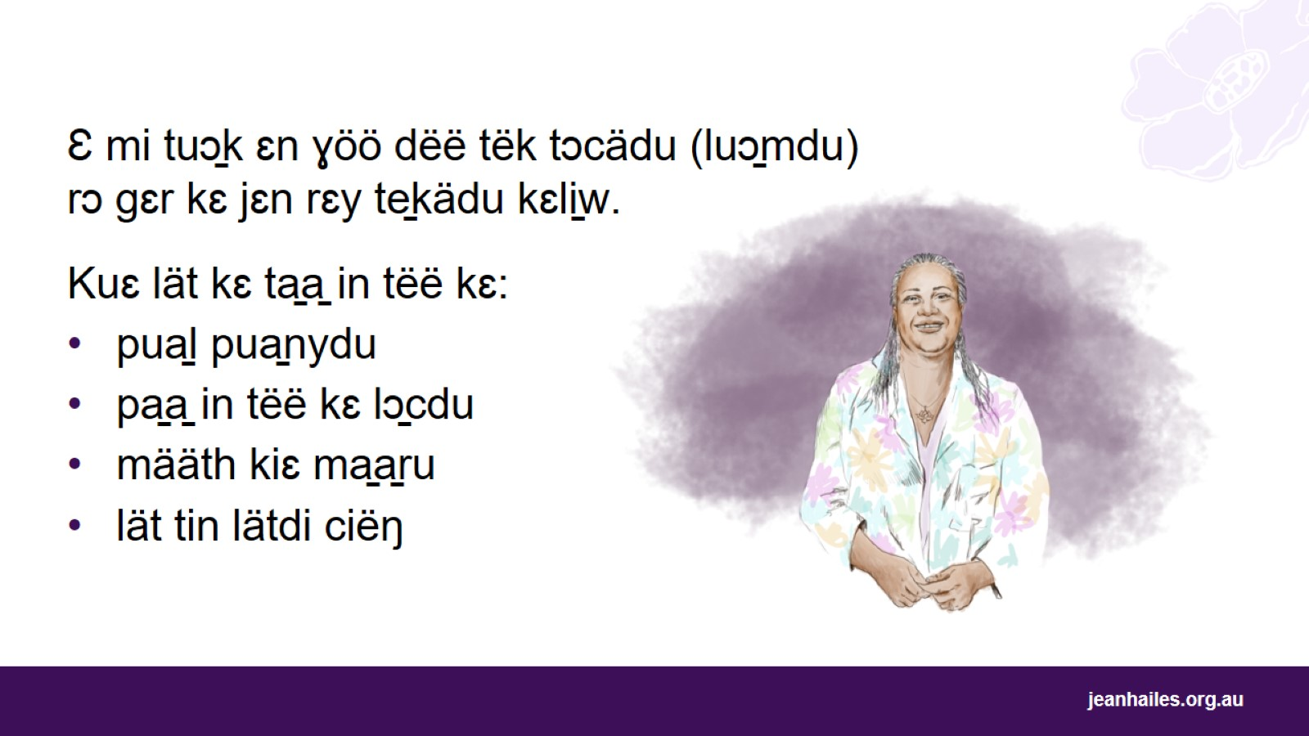
Notes:
Ɛ mi tuɔ̱k ɛn ɣöö dëë tëk tɔcädu(luɔ̱mdu) rɔ gɛr kɛ jɛn rɛy te̱kädu kɛli̱w.
Ti ŋua̱n dëë tëk tɔcädu(luɔ̱mdu) gɛa̱r, cëtkɛ:
gër pua̱nydu kɛ gua̱th ti go̱l rɛy te̱kädu. Kɛ nyuth, kɛ kɔr däpkä ga̱tkä kiɛ kɛ gua̱th mi ci dɔ̱ŋ, dɔŋ /ci jɛ dëë go̱r ɛn ɣöö dëri tëë tɔc kɛ ran kiɛ dɔŋ dëë tɔc kɛ ran bɛ̈ɛ̈c ɛlɔŋ
pua̱l pua̱nydu kɛnɛ pua̱l pua̱ny ram min mɔ rɛwdu
taa̱ in tëë kɛ lɔ̱cdu – ta̱a̱ in jëki ni rɔ, mi ci tëë kɛ cär ti jiëk
cɛ ku tuɔ̱k ɛn ɣöö ti kɛ tɛɛth lɔa̱c rɛy määthädu kiɛ ma̱a̱rädu
lät tin lätdi ciëŋ, cëtkɛ yuɔ̱p ga̱a̱n ti tia̱ni, diëth ti ci dɔ̱ŋ kiɛ tin kɔŋ.

Slide 15
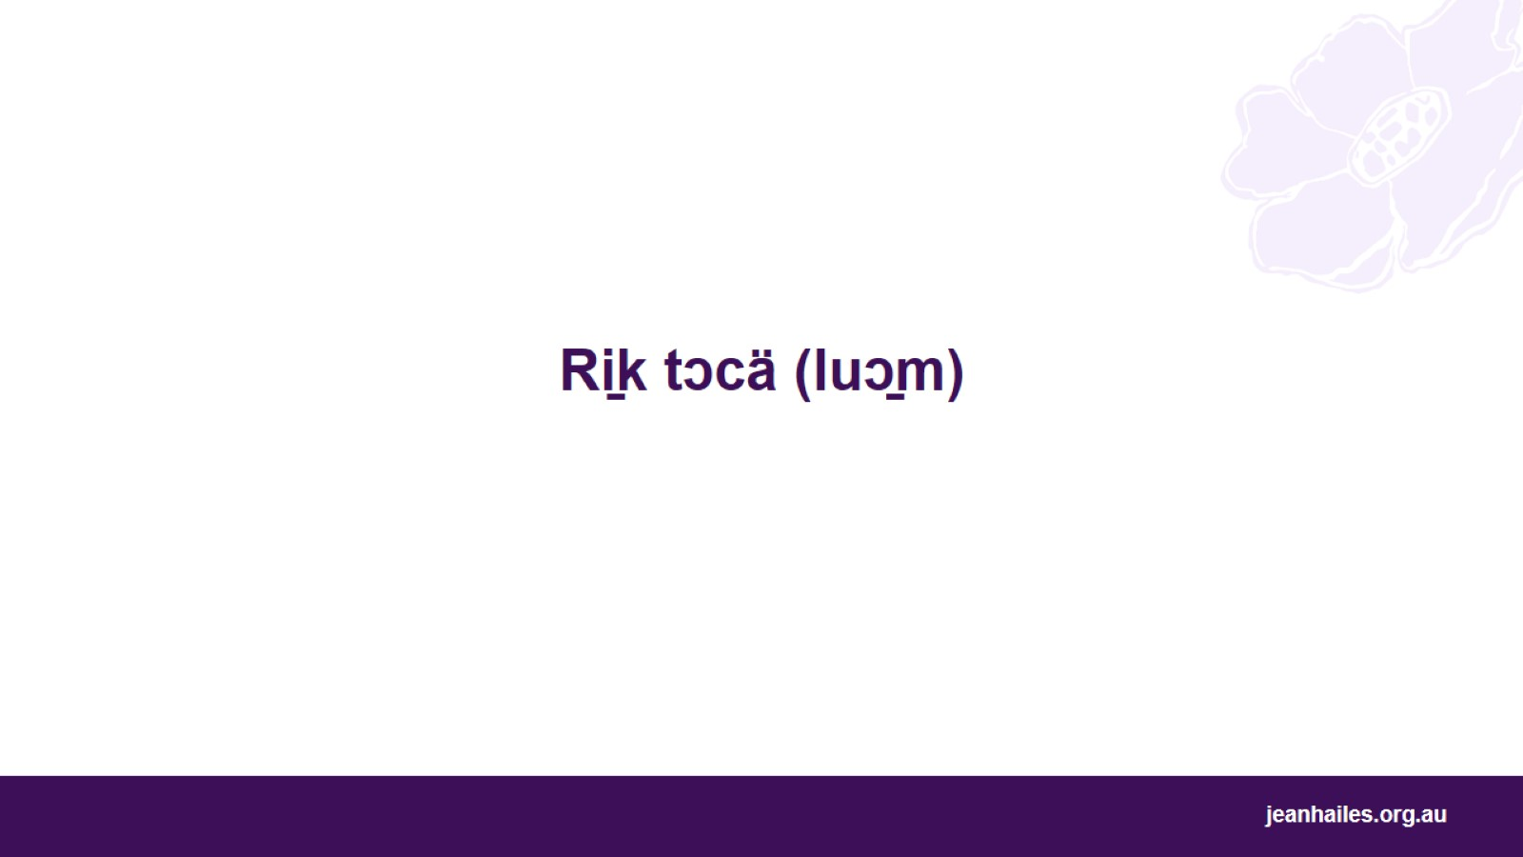
Ri̱k tɔcä (luɔ̱m)
Notes:
Ca̱nɛ rua̱c kɛ kui̱ tha̱ŋ ri̱kni tɔcä(luɔ̱m) tin tëë thin gua̱thni dia̱l.

Slide 16
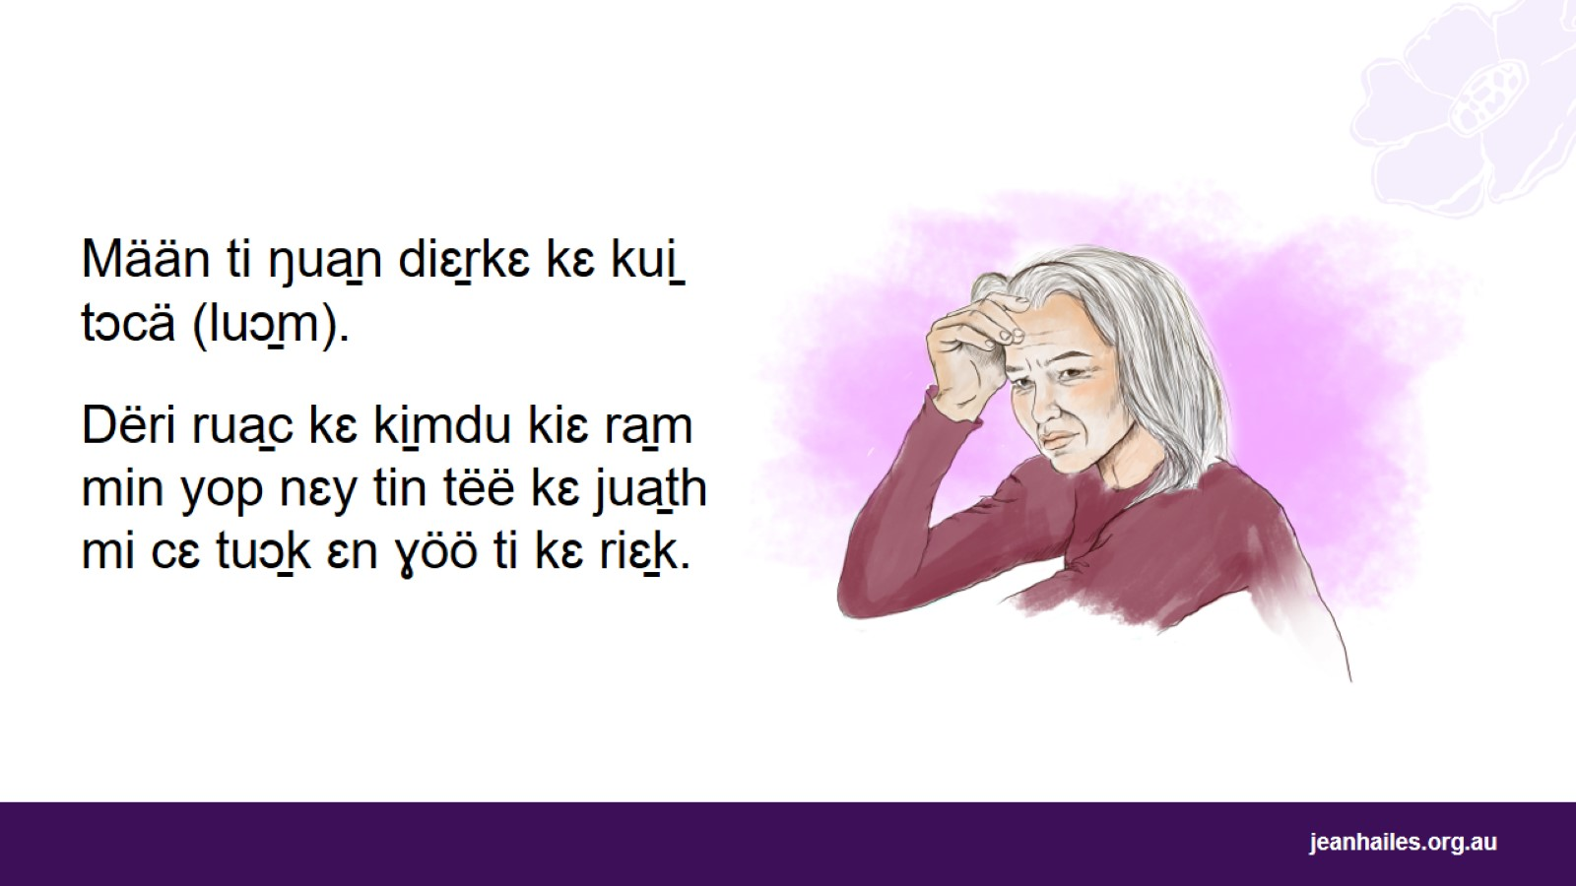
Notes:
Mään ti ŋua̱n diɛ̱rkɛ kɛ kui̱ tɔcä(luɔ̱m). Kɛ nyuth, dɔŋ dëri tɔc(luɔ̱m) jëk bɛ̱cɛ ɛlɔŋ kiɛ dɔŋ dëri diɛ̱r ɛn ɣöö ci lɔcdu tɔc(luɔ̱m) go̱r.
Dëri rua̱c kɛ ki̱mdu kiɛ ra̱m min yop nɛy tin tëë kɛ jua̱th mi cɛ tuɔ̱k ɛn ɣöö ti kɛ riɛ̱k.

Slide 17
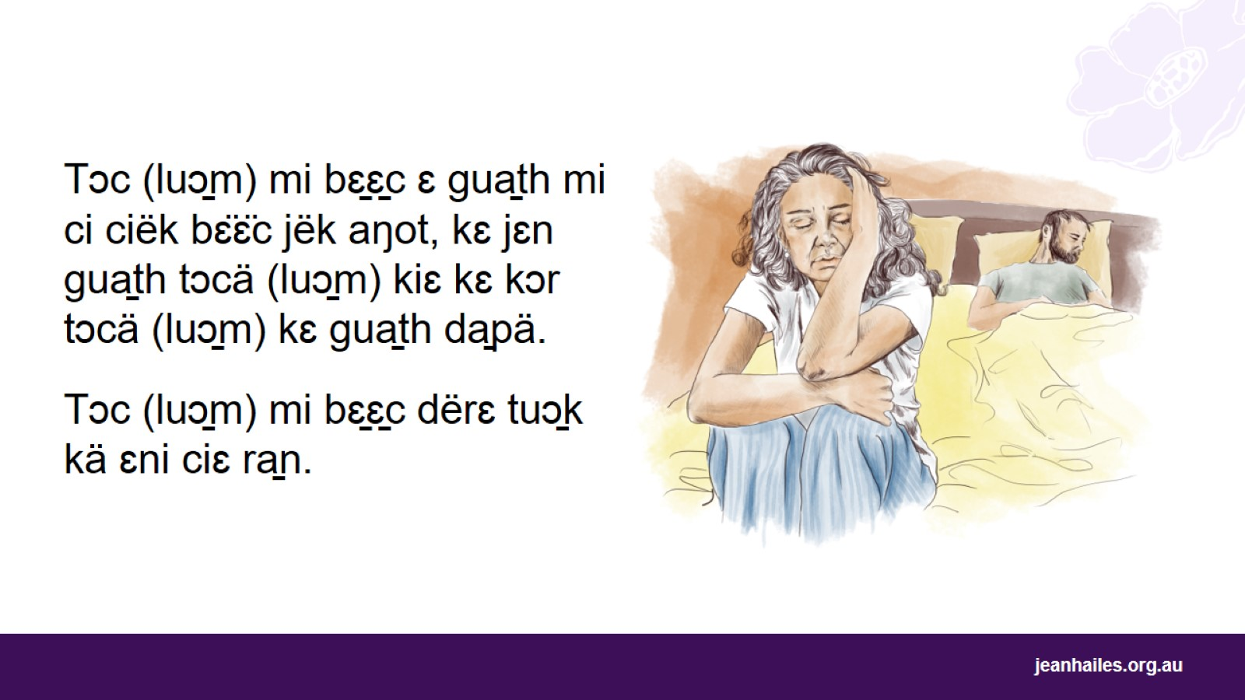
Notes:
Tha̱ŋ mään diɛ̱rkɛ kɛ kui̱ tɔcä(luɔ̱m) mi bɛ̱ɛ̱c.
Tɔc mi bɛ̱ɛ̱c ɛ gua̱th mi ci ciëk bɛ̈ɛ̈c jëk aŋot, kɛ jɛn gua̱th tɔcä (luɔ̱m)kiɛ kɛ kɔr tɔcä(luɔ̱m) kɛ gua̱th da̱pä.
Tɔc (luɔ̱m)mi bɛ̱ɛ̱c dërɛ tuɔ̱k kä ɛni ciɛ ra̱n, kuɛ la ɣöö tëë thin ɛlɔŋ kä:
mään ti tia̱ni
mään ti pa̱y da̱p kɛ gua̱th mi tɔt mi ci wä kiɛ mään ti luëthkɛ gaat.
mään ti diit tin ci riɛ̱mdiɛn thiɛ̱l riɛ̱m da̱pä.

Slide 18
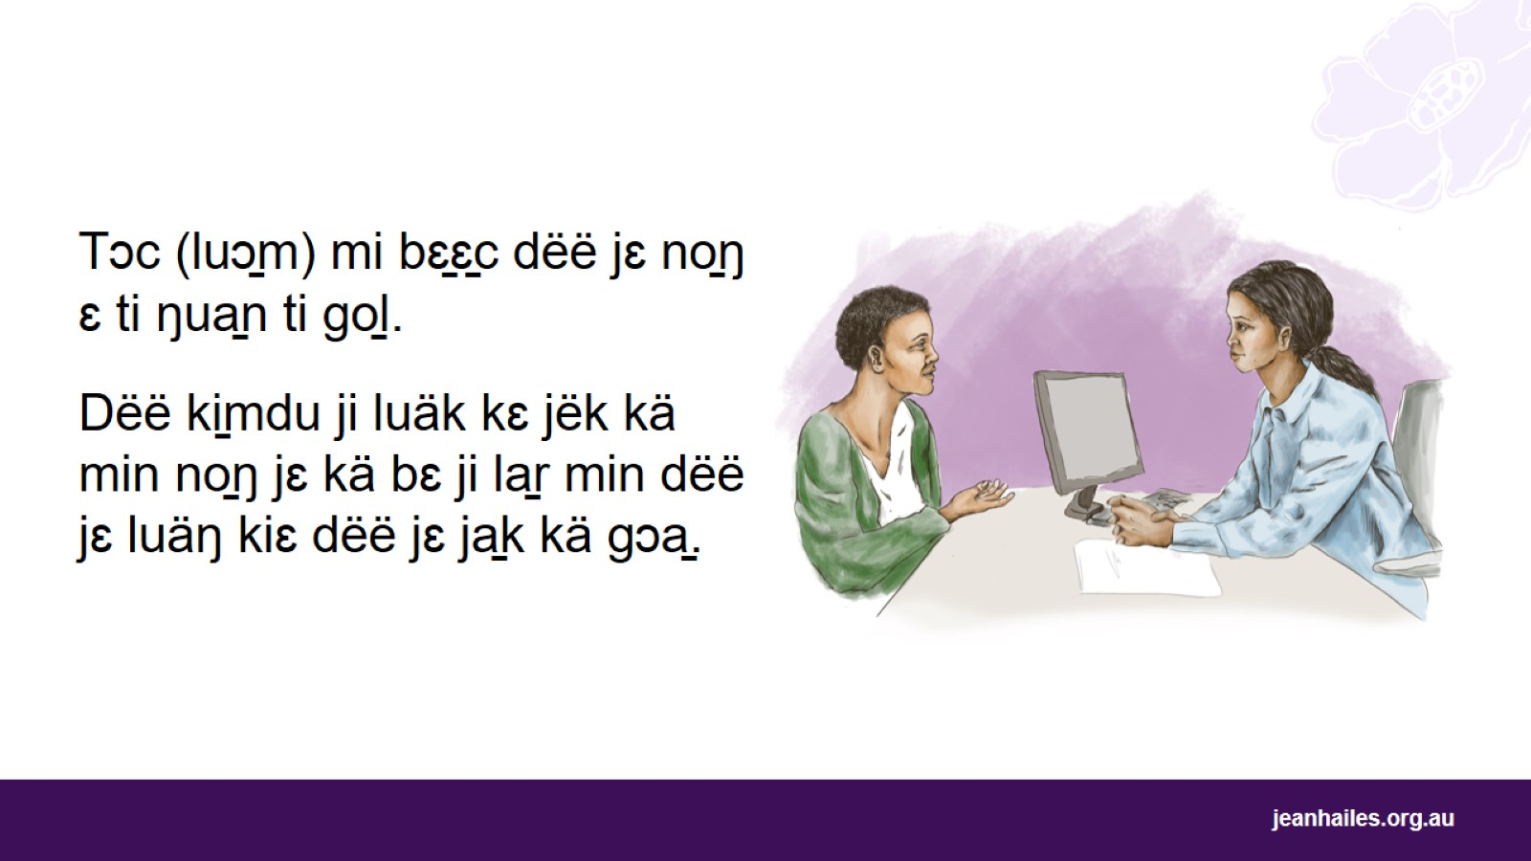
Notes:
Tɔc(luɔ̱m) mi bɛ̱ɛ̱c dëë jɛ no̱ŋ ɛ ti ŋua̱n ti go̱l.
Mi ci tɔc(luɔ̱m) mi bɛ̱ɛ̱c kɔŋ jëk, dëri rua̱c kɛ ki̱mdu kiɛ ki̱m min yop nɛy tin tëë kɛ jua̱th.
Dɔŋ dëë ji luäk kɛ ŋäcdɛ ɛn ɣöö ɛ ŋu bɛ̱ɛ̱c kɛ tɔc(luɔ̱m) ɔ kä bikɛ ji la̱r min dëë jɛ luäŋ kiɛ dëë jɛ ja̱k kä gɔa̱.
Dɔŋ dëkɛ:
wa̱l ŋun kɛ kui̱ kä min no̱ŋ bɛ̈ɛ̈c
la̱r duɔ̱r kɛ ɣöö dëë naath lät kɛ yiër kiɛ dia̱ni – yiër kiɛ dia̱ni kɛ yiëri, ti tɔ pi̱w kɛnɛ dhëtni mi dëri la̱th rɛy gua̱th da̱pä ciëk(tiɛ̱r) kɛnɛ gua̱th da̱pä wutdä(cul) min mɔ rɛwdu kɛ ɣöö bɛ gua̱th da̱pädu(tiɛ̱ru) ja̱k kä kɔc kä bi bɛ̈ɛ̈c in tuɔ̱k kɛ tɔc(luɔ̱m) ga̱ŋ
la̱r duɔ̱r kɛ ɣöö dëë naath lät dia̱n mi ca lɛy kɛ kui̱ gua̱th da̱pä ciëk mi pa̱yi da̱p kiɛ ti gua̱th mi ci thia̱k kɛ ɣöö bi da̱p ka̱p cuɔ̱ŋ – kɛ gua̱th in ci riɛ̱mdu rɔ ka̱p cuɔ̱ŋ
la̱r duɔ̱p tin dëri lɔŋ ni rɔ kɛ gua̱th tɔcä(luɔ̱m)
ca ji jäk kä läät puɔ̱lä pua̱ny, kɛ nyuth ki̱m mi lät naath rua̱cni mi ci la̱tdɛ la̱th kä pua̱l pua̱ny mään.

Slide 19
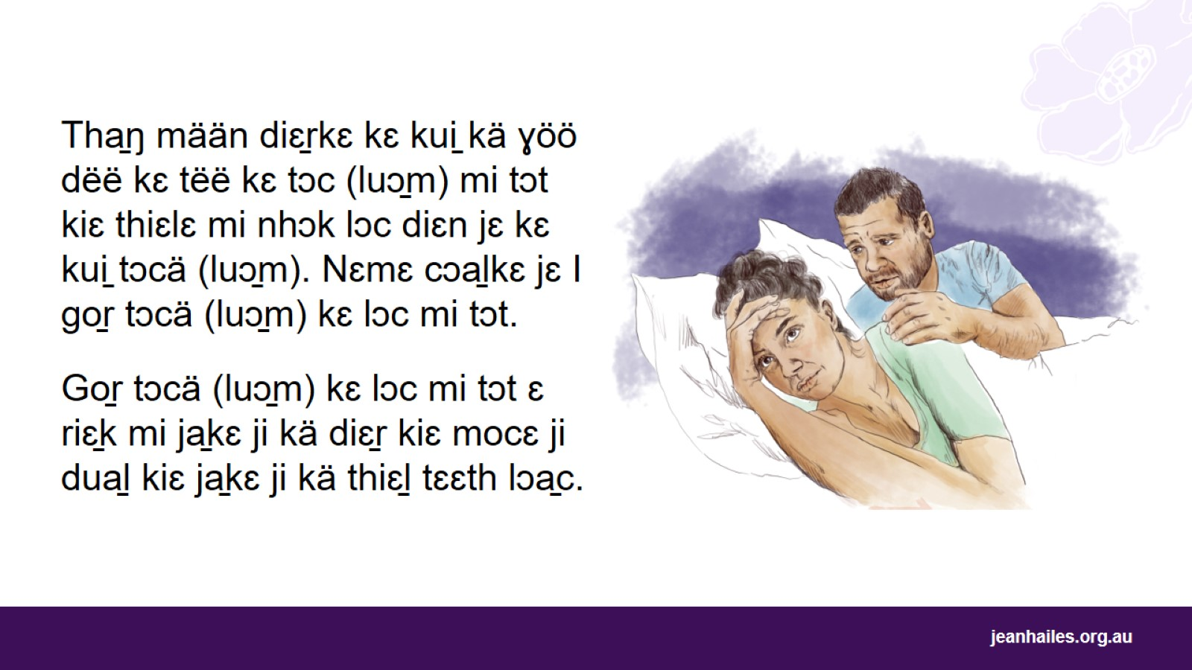
Notes:
Kɛ tha̱ŋ mään ɛn ɣöö /cɛ tɔc(luɔ̱m) bi go̱r ɛ kɛl mi dëë kɛ ja̱k kä diɛ̱r bä. Go̱r tɔcä(luɔ̱m) kɛ lɔc mi tɔt kiɛ thiɛ̱l go̱rä tɔcä(luɔ̱m) cɔa̱lkɛ jɛ I go̱r tɔcä(luɔ̱m) kɛ lɔc mi tɔt. Go̱r tɔcä(luɔ̱m) kɛ lɔc mi tɔt ɛ pëk mi nyoth go̱r in go̱ri ni tɔc(luɔ̱m), kɛl kɛ ra̱m min mɔ rɛwdu kiɛ ala jin kärɔa̱.
Ɛni ciɛ ra̱n dëë go̱r tɔcä(luɔ̱m) kɛ lɔc mi tɔt tuɔ̱k kä jɛ. Dërɛ tuɔ̱k ɛni ciɛ ruɔ̱n diëth, kuɛ la ɣöö tokɛ rɔ ɛlɛ kɛ wä naath ditdä.
Mi /ci go̱r tɔcä(luɔ̱m) kɛ lɔc mi tɔt ji ja̱k kä diɛ̱r, /ciɛ riɛ̱k. Go̱r tɔcä(luɔ̱m) kɛ lɔc mi tɔt ɛ riɛ̱k mi ja̱kɛ ji kä diɛ̱r kiɛ mocɛ ji dua̱l kiɛ ja̱kɛ ji kä thiɛ̱l tɛɛth lɔa̱c.

Slide 20
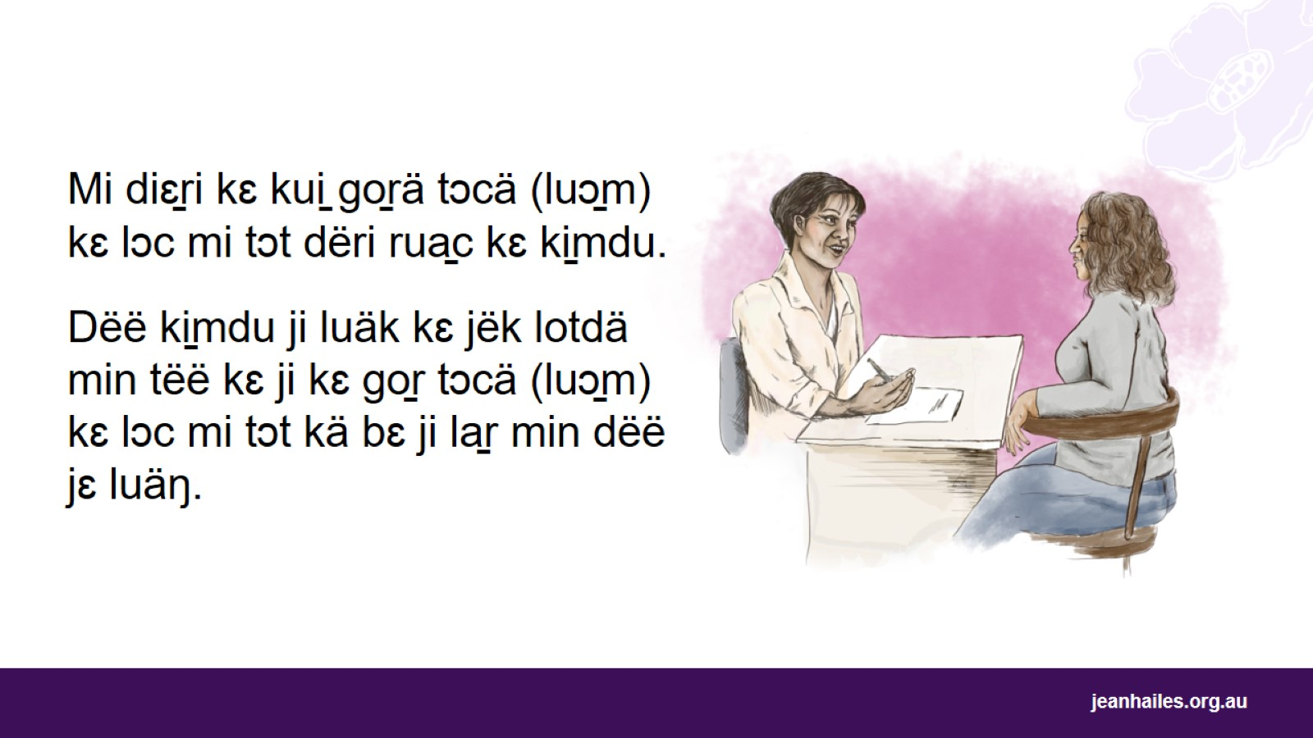
Notes:
Mi tikɛ go̱r tɔcä(luɔ̱m) kɛ lɔc mi tɔt kä diɛ̱ri kiɛ ja̱kɛ ji kä thiɛ̱l tɛɛth lɔa̱c, tɛkɛ ti dëë jɛ luäŋ ti tëë thin.
Dëë ki̱mdu ji luäk kɛ jëk lotdä min tëë kɛ ji kɛ go̱r tɔcä(luɔ̱m) kɛ lɔc mi tɔt kä bɛ ji la̱r min dëë jɛ luäŋ min mɔ jɛn gua̱thdɛ. Kɛ nyuth, mi tuɔ̱k go̱r tɔcä(luɔ̱m) kɛ lɔc mi tɔt kä ji kɛ kui̱ tha̱ŋ ri̱kni ti tëë rɛy määthädun, dɔŋ dëë ki̱mdu jɛ la̱r ɛn ɣöö ba ji la̱th gua̱th rua̱c kɛ kui̱ määthä.

Slide 21

Määth ti tëë kɛ luth kɛnɛ na̱ŋ ŋäcä
Notes:
Ca̱nɛ rua̱c kɛ kui̱ määthä kiɛ ma̱rä mi tëë kɛ luth kɛnɛ ŋäc lätdä tɔcä(luɔ̱m).

Slide 22
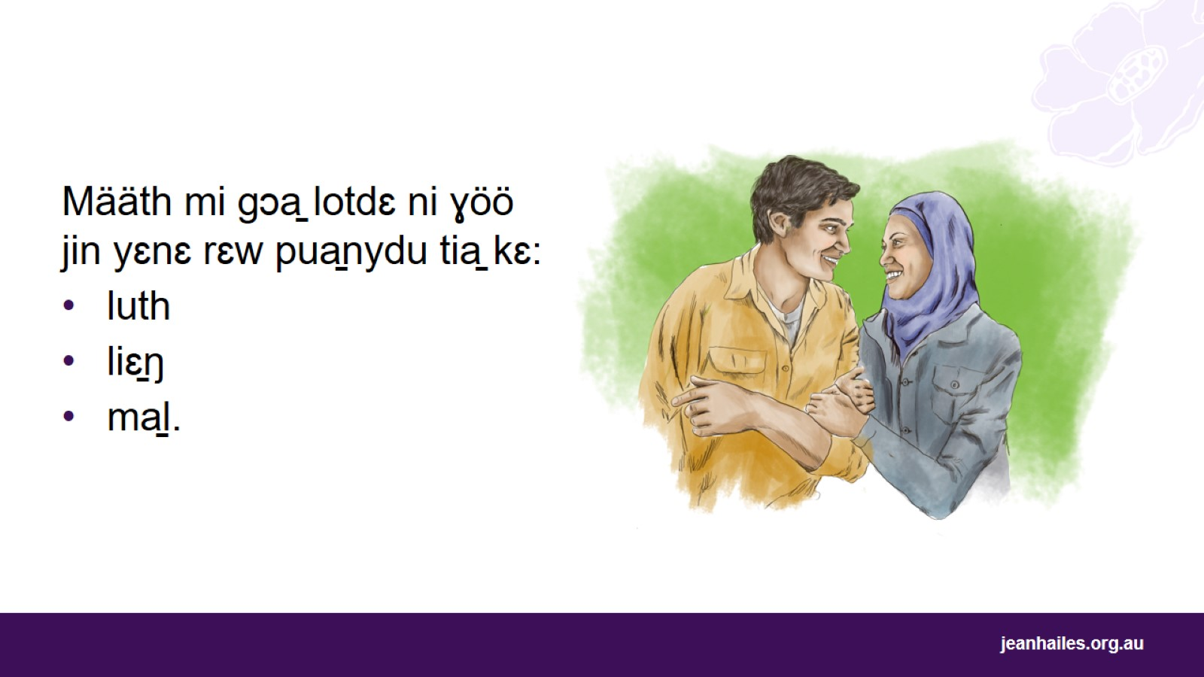
Notes:
Ta̱a̱ kɛ määth kiɛ ma̱a̱r mi tëë kɛ luth, thuɔ̱k kɛnɛ ma̱l ɛ mi gɔa̱ ɛlɔŋ kɛ kui̱ puɔ̱lä pua̱nydu kɛnɛ cia̱ŋ ma̱lädu.
Tin gɔw ɛlɔŋ rɛy määthni kiɛ ma̱ri kɛ:
luth – mi nhɔk nɛy da̱ŋ rɛw ɛtɔ rɔ kɛ ta̱a̱ in tëë kɛ kɛ, mi ma̱t tin nhɔk lo̱ckiɛn kɛnɛ tin lo̱k lo̱ckiɛn kɛ, kɛnɛ ka̱mkiɛn
rua̱c kɛ lɔc mi ci rɔ lɛp – mi dëri rua̱c ɛ lɔr kɛ rɛw pua̱nydu kɛ kui̱ kä tin cäri, ta̱a̱ in jëki ni rɔ, tin go̱ri, tin nhɔki kɛnɛ tin /ci nhɔk
cia̱ŋ ma̱lä – /ci dëë mët tëë kɛ dua̱l kɛ rɛw pua̱nydu kiɛ /ci rɛw pua̱nydu dëë ja̱k kä dua̱l.

Slide 23
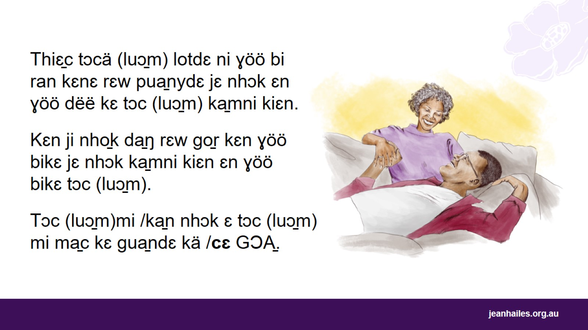
Notes:
Määth tɔcä (luɔ̱m)mi tëë kɛ pua̱l pua̱ny ɛ min ca ma̱t ɛ jikɛ.
Mi rua̱ci kɛ kui̱ tɔcä(luɔ̱m), na̱ŋ ŋäcä lotdɛ ni ɣöö ciɛ nhɔ̱k ɛlɔr kɛnɛ tɛɛth lɔa̱c ɛn ɣöö bi tɔc(tëë kɛ luɔ̱m) kɛ ran kiɛ bi mi thiëk kɛ tɔc (luɔ̱m) la̱t kɛl kɛ rɛw pua̱ny kɛ ɣöö go̱ri jɛ kɛ jɛn gua̱th ɛmɔ. Ma̱tdɛ duɔ̱p tɔcä(luɔ̱m) ti ŋua̱n thi̱n: tɔc(luɔ̱m) kɛ gua̱th da̱pä, kɛ thok, kɛ tha̱r, kiɛ duɔ̱p tɔcä tin kɔŋ tin nhɔk lɔcdu kɛ, mi cɛ tuɔ̱k ɛn ɣöö go̱r yɛnɛ ɛn ɣöö bia̱ tɔtɔ la̱t.
Na̱ŋ ŋäcä ba yi̱k/dhi̱l la̱t ɛ nɛy da̱ŋ rɛw ka̱mädiɛn, mi lot ni ɣöö ca nhɔk ɛ kɛn nɛy da̱ŋ rɛw.
Thiɛlɛ riɛ̱k cäŋ ɛ jɛn gua̱th in nhia̱m mɔ ci tɔc (cia̱ lät ni luɔ̱m) kɛ jɛ mɔ kiɛ lätdi ni mi thiëk kɛ tɔc(luɔ̱m) kɛl kɛ ra̱n kiɛ ɛ gua̱th in 100 riɛn, na̱ŋ ŋäcä ɛ kɛl mi gɔa̱ ɛlɔŋ.
Tikɛ cuɔ̱ŋ kɛ ɣöö dëri wëë ‘ɣëc’, a cäŋ ni mi ɛ cɔwdu kiɛ määthdu mi cia̱ jäny määthä. Dɔŋ /ci lɔcdu tɔc(luɔ̱m) go̱r, dɔŋ /ci tin thiëk kɛ tɔc(luɔ̱m) min ca la̱r ɛ rɛw pua̱nydu go̱r, kiɛ dɔŋ dërɛ la mi bɛ̱c kɛ ji.
A cäŋ ni mi ciɛ nhɔk ɛn ɣöö bi tɔc(luɔ̱m) kɛ ra̱n kä ciɛ lɛ nhɔ̱k ɛn ɣöö bi wi̱cdu gɛr, dëri la̱r ‘käpni jɛ cuɔŋ’ ɛni ciɛ gua̱th, a cäŋ ni nmi ti rɛy tɔcä(luɔ̱m).
Tɔc (luɔ̱m)mi /ka̱n nhɔk ɛ tɔc(luɔ̱m) mi ma̱c kɛ gua̱ndɛ kä /cɛ GƆA̱.

Slide 24
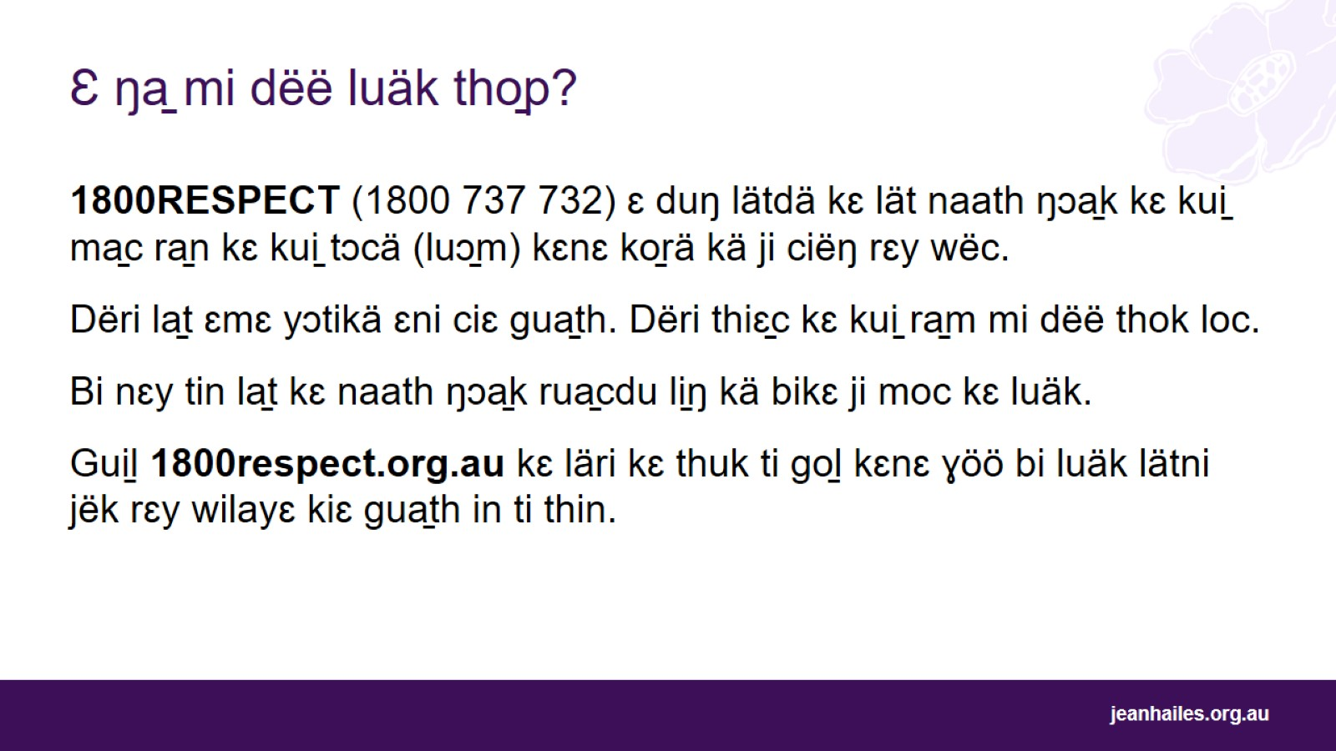
Ɛ ŋa̱ mi dëë luäk tho̱p?
Notes:
Mi diɛ̱ri ɛn ɣöö tëë kɛ ra̱m mi ci tɔc(luɔ̱m) kiɛ ci ti thiëk kɛ tɔc(luɔ̱m) lät kä ji gua̱th mi /këni ma̱t kɛ jɛ thi̱n, kiɛ mi diɛ̱ri kɛ kui̱ määthä kɛ kui̱ tɔcädu, dëri nämbä ɛmɛ yɔt 1800RESPECT.
1800RESPECT (1800 737 732) ɛ duŋ lätdä kɛ lät naath ŋɔa̱k kɛ kui̱ ma̱c ra̱n kɛ kui̱ tɔcä (luɔ̱m)kɛnɛ ko̱rä kä ji ciëŋ rɛy wëc.
Dëri nämbä la̱t ɛmɛm yɔ̱t ɛni ciɛ gua̱t - tha̱a̱kni ti -24 kɛ cäŋ, nin 7 kɛ juɔ̱k.
Mi /ci thok Kawayni la thokdu in nhia̱m kä go̱ri ɣöö bi rua̱c kɛ thok in rua̱c kɛ ji, dëri thiɛ̱c kɛ ra̱m mi loc thok.
Bi nɛy tin la̱̱t kɛ naath ŋɔa̱k rua̱cdu li̱ŋ kä bikɛ ji moc kɛ luäk mi lot rɔ kɛ ji kɛnɛ min ci tuɔ̱k kä ji.
Dëri gua̱th tɔwä riɛ̱tni kiɛn gui̱l bä 1800respect.org.au kɛ läri kɛ thuk ti go̱l kɛnɛ ɣöö bi luäk lätni jëk rɛy wilayɛ kiɛ gua̱th in ti thin.
Dɔŋ dëri tëë kɛ math bä, ra̱n kä ji ciëŋ, ra̱m mi diit rɛy dhɔa̱r kiɛ läät puɔ̱lä pua̱ny mi ŋäthi kä thiɛ̱ckɛ kɛ lui̱k kiɛ luäk.

Slide 25
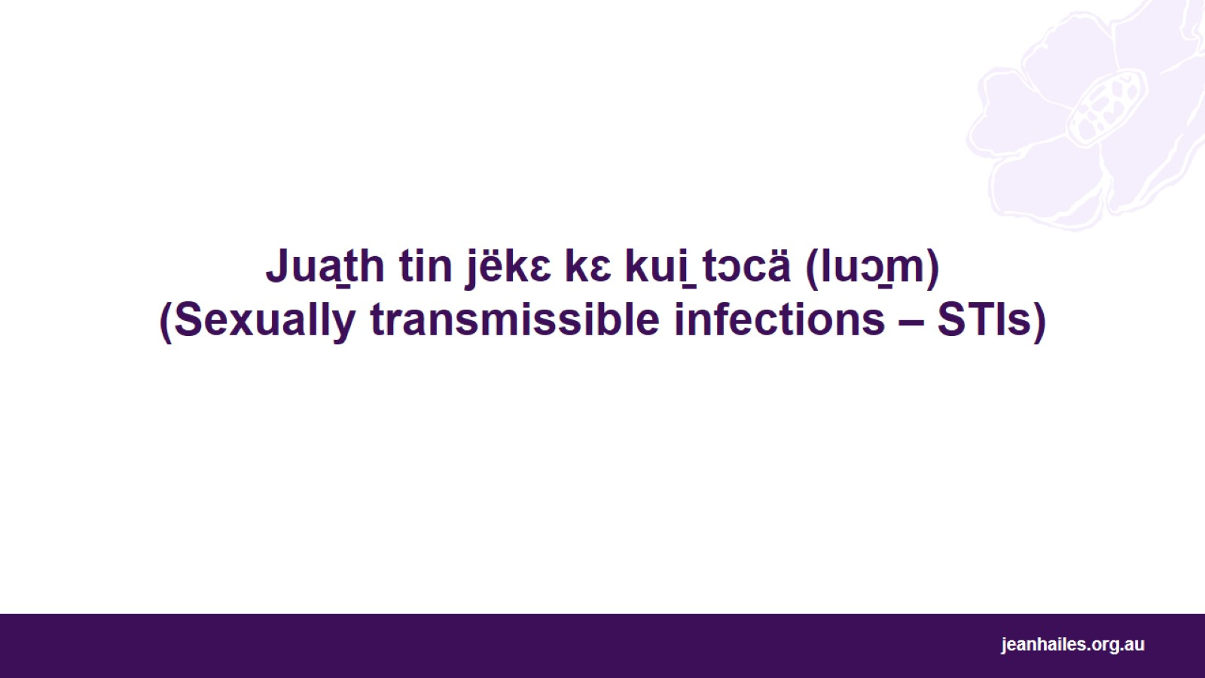
Jua̱th tin jëkɛ kɛ kui̱ tɔcä (luɔ̱m) (Sexually transmissible infections – STIs)
Notes:
Ca̱nɛ rua̱c kɛ kui̱ jua̱thni tin jëkɛ kɛ kui̱ tɔcä(luɔ̱m), kiɛ STIs, kɛnɛ min dëri la̱t mi cɛ tuɔ̱k ɛn ɣöö cikɛ jëk.

Slide 26
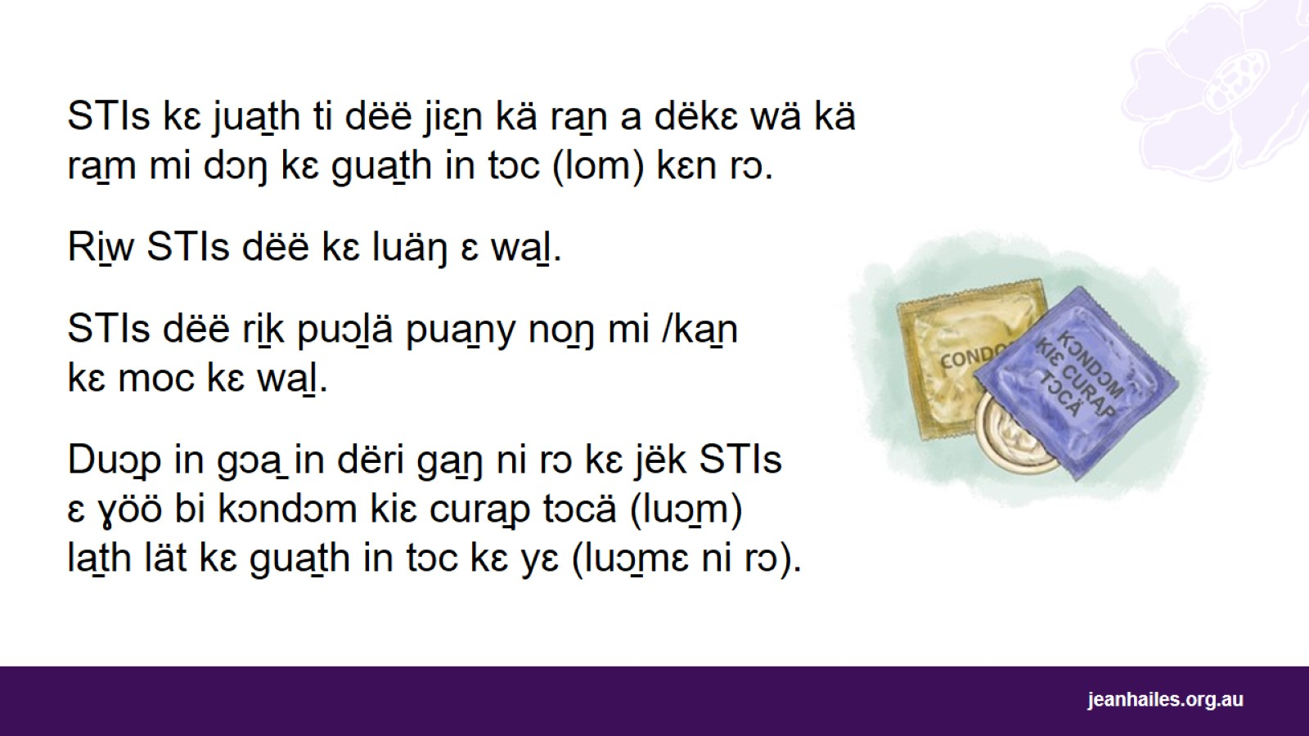
Notes:
STIs kɛ jua̱th ti dëë jiɛ̱n kä ra̱n a dërɛ ra̱n dɔ̱p, jɛn ra̱m min cɛ dɔ̱p, bɛ do̱p ra̱m mi dɔŋ kɛ gua̱th in tɔc kɛ luɔ̱mkɛ ni rɔ). Tɛkɛ STIs ti go̱l ti ŋua̱n, kɛ nyuth chlamydia, genital herpes, hepatitis B, kiɛ tɔp.
Ɛni ciɛ ra̱n dërɛ STI jëk – mi tɔci(lätdi luɔ̱m) kɛ nɛy ti ŋua̱n, kiɛ tɔc kiɛ lom rɛw pua̱nydu nɛy ti ŋua̱n ti kɔŋ, dëri STI jëk.
Ri̱w STIs dëë kɛ moc kɛ wäl kiɛ dëë kɛ ga̱ŋ kɛ wäl.
STIs dëë ri̱k puɔ̱lä pua̱ny no̱ŋ mi /ka̱n kɛ moc kɛ wa̱l.
Duɔ̱p in gɔa̱ in dëri ga̱ŋ ni rɔ kɛ jëk STIs ɛ ɣöö bi kɔndɔm kiɛ cura̱p tɔcä(luɔ̱m) la̱th lät kɛ gua̱th in tɔc(luɔ̱m) kɛ yɛ. Kɔndɔmni kiɛ cura̱pni tɔcä(luɔ̱m) ga̱ŋɛ ɣöö bi pi̱i̱ pua̱nyni nɛɛni tin tɔc(luɔ̱mkɛ rɔ) wä pua̱nyni kiɛn mi dëë STIs jëk thi̱n.

Slide 27
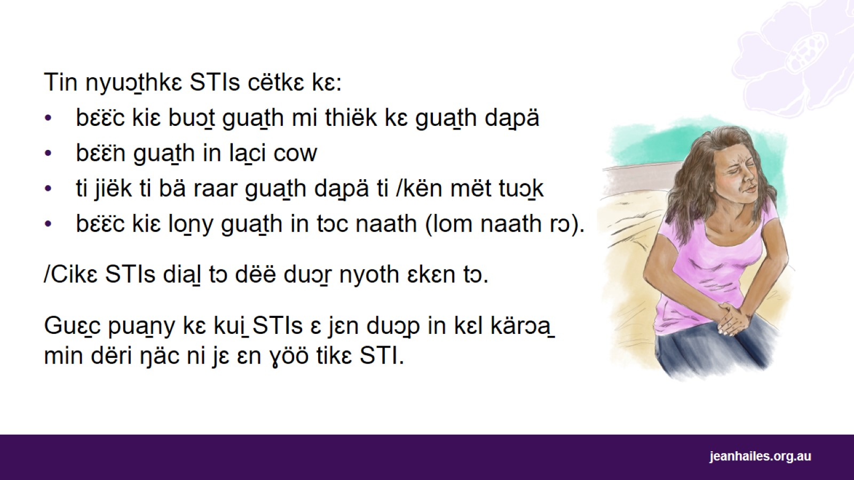
Notes:
Tin nyuɔ̱thkɛ STIs cëtkɛ kɛ:
bɛ̈ɛ̈c, bo̱r, thok butdä, buɔ̱t kiɛ buɔ̱t gua̱th mi thiëk kɛ gua̱th tin kuɔ̱rkɛ kiɛ gua̱th da̱pä: thok gua̱t da̱pä ciëk(tiɛ̱r), gua̱th da̱pä wutdä (cul)kiɛ tha̱r(liɛl)
bɛ̈ɛ̈n gua̱th in la̱ci cow
pi̱w kiɛ ti jiëk ti bä raar gua̱th tin kuɔ̱rkɛ kiɛ gua̱th da̱pä ti /kën mët tuɔ̱k: gua̱th da̱pä ciëk(tiɛ̱r), gua̱th da̱pä wutdä (cul)kiɛ tha̱r(liɛl)
bɛ̈ɛ̈c kiɛ lo̱ny gua̱th in tɔc naath(lom naath rɔ).
Kuɛ la ɣöö /cikɛ STIs dia̱l tɔ dëë duɔ̱r nyoth ɛkɛn tɔ.
Guɛ̱c pua̱ny kɛ kui̱ STIs ɛ jɛn duɔ̱p in kɛl kärɔa̱ min dëri ŋäc ni jɛ ɛn ɣöö tikɛ STI.
Mi diɛ̱ri kiɛ dua̱li ɛn ɣöö dɔ̱ŋ ci STI jëk, thiëc ki̱m kiɛ ki̱m in yop nɛy tin tëë kɛ jua̱th kɛ ɣöö dëë ji thɛm kɛ STI.

Slide 28
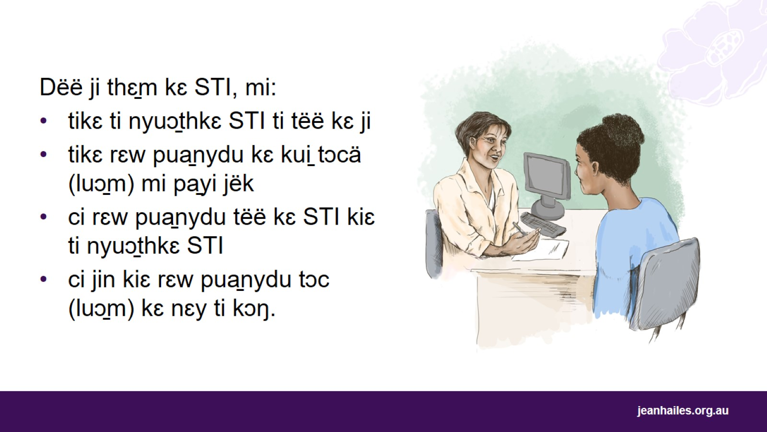
Notes:
Mi ci tɔc(luɔ̱m) kɛ ra̱n, dëë ji thɛ̱m kɛ STI mi:
tikɛ ti nyuɔ̱thkɛ STI ti tëë kɛ ji
tikɛ rɛw pua̱nydu kɛ kui̱ tɔcä(luɔ̱m) mi pa̱yi jëk
ci rɛw pua̱nydu tëë kɛ STI kiɛ Ti nyuɔ̱thkɛ STI
ci jin kiɛ rɛw pua̱nydu tɔc (luɔ̱m) kɛ nɛy ti kɔŋ.

Slide 29
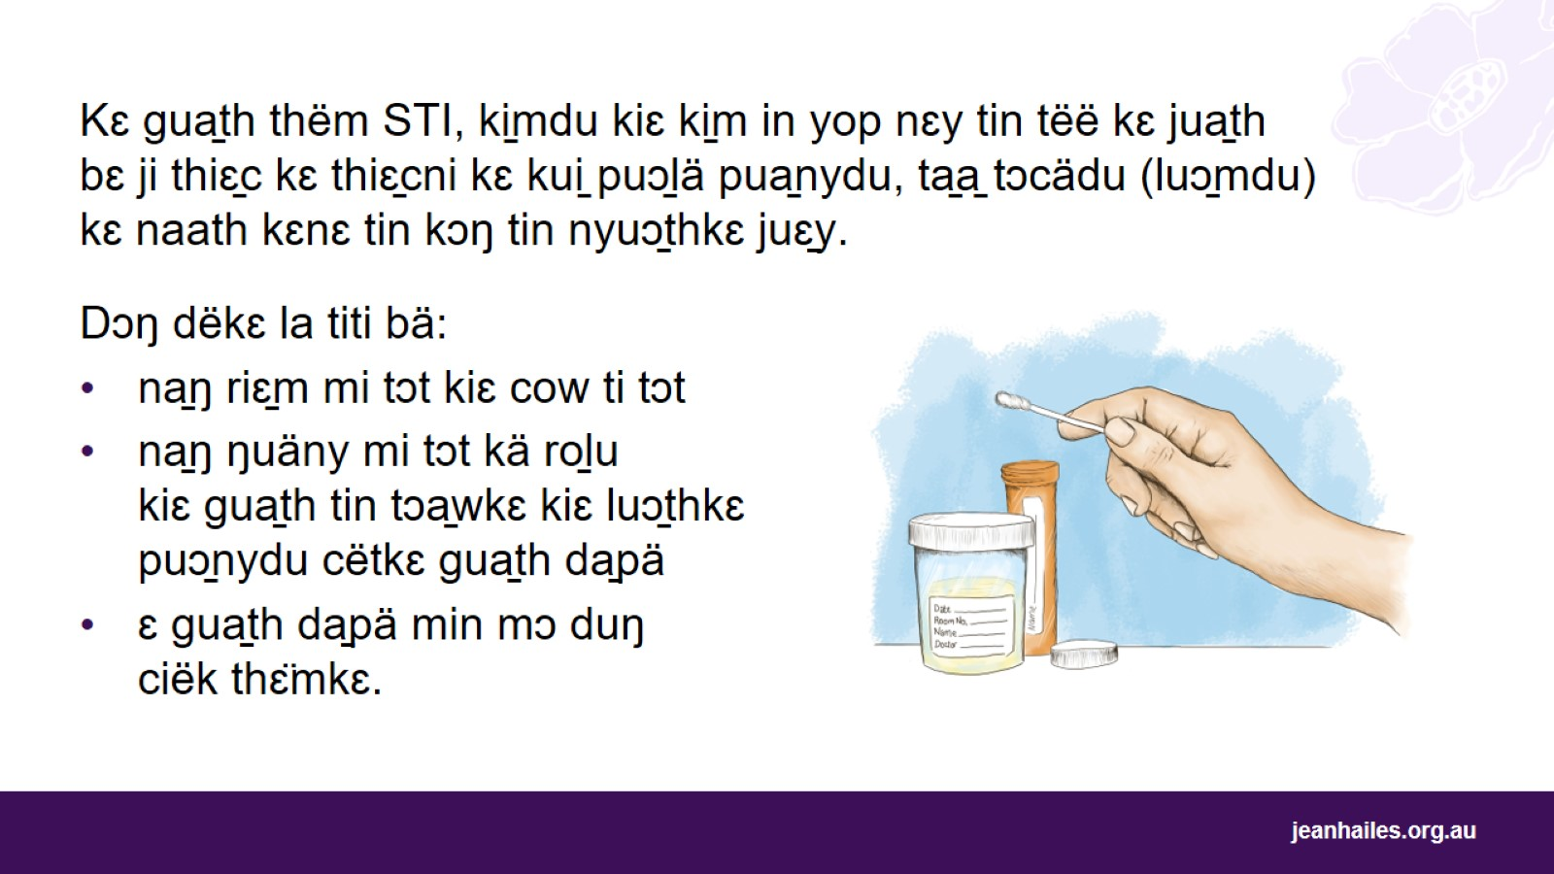
Notes:
Ŋäc kä min bi tuɔ̱k kɛ gua̱th ɔ ci wä gua̱th thëm STI de̱ri ji luäk kɛ ɣöö bi tëë kɛ ta̱a̱ pälä lɔa̱c pi̱ny mi gɔa̱.
Bi ki̱m kiɛ ki̱m in yop nɛy tin tëë kɛ jua̱th ji thiɛ̱c kɛ thiɛ̱cni kɛ kui̱ puɔ̱lä pua̱nydu, ta̱a̱ tɔcädu(luɔ̱mdu) kɛ naath kɛnɛ tin kɔŋ tin nyuɔ̱thkɛ juɛ̱y. Kɛ nyuth:
Ci kɔŋ tëë kɛ gua̱th kɛ guɛ̱cdu kɛ STI puɔ̱nydu kɛ gua̱th ëë ci wä? Ɛ nɛy cuɔ̱ri gui̱c rɔ kɛ kui̱ STI?
Tikɛ tɔc(luɔ̱m) mi ca la̱t kɛ duɔ̱p gua̱th da̱pä? Tikɛ tɔc(luɔ̱m) mi ca la̱t kɛ duɔ̱p thuɔ̱k? Tikɛ tɔc(luɔ̱m) mi ca la̱t kɛ duɔ̱p tha̱r?
Tɛkɛ ti nyuɔ̱thkɛ juɛ̱y ti tëë kɛ ji?
STIs ti ŋua̱n /ca tin nyuɔ̱thkɛ juɛ̱y nyoth ɛkɛn – kuɛ la ɣöö dëë tha̱ŋ mään tëë kɛ bɛ̈ɛ̈c kɛ gua̱th in tɔckɛ(la̱tkɛ luɔ̱m) kɛ wutni , bɛ̈ɛ̈c gua̱th in la̱ckɛ cow, pi̱w ti jiëk kiɛ ti jiëk ti bä raar kɛ gua̱th da̱pä kiɛ lo̱ny mi /kën mët tuɔ̱k.
Ɛ mi gɔa̱ ɛn ɣöö bi thiɛ̱cni titi luɔ̱c kɛ luɔ̱cni ti tɔ thuɔ̱k kä bɛ thiɛ̱l mi bi tɔw. /Ci ki̱ɛmni kɛnɛ kiɛ̱mni tin yuɔ̱pkɛ ji jua̱th ji bi thiëc kɛ kui̱ kä tin tuɔ̱k kɛ pua̱l pua̱nydu kɛl kɛ ra̱m mi dɔŋ.
Bi ki̱mdu kiɛ ki̱mdu min yup nɛy tin tëë kɛ jua̱th tha̱ŋ thëm la̱t. Dɔŋ dërkɛ:
na̱ŋ riɛ̱m mi tɔt kiɛ cow ti tɔt
na̱ŋ ŋuäny mi tɔt kä ro̱lu, gua̱th da̱pä ciëk (tiɛ̱r)kiɛ tha̱r(liɛl)
a gua̱th da̱pädu jin ciëk thɛ̈mkɛ( gui̱c wi̱c gua̱th da̱pädu(tia̱ru) kɛnɛ gua̱th da̱pädu (tia̱ru)).
La na̱ŋɛ gua̱th mi mɔ juɔ̱kni 1–2 kɛ ɣöö bi tin ci bën raar thɛm kulɛ jëk. Kɛ kɔrɛ, dëë ki̱m kiɛ ki̱m in yop nɛy tin tëë kɛ jua̱th ji jäk kä warɛga̱k, yɔtikä, kiɛ dërɛ ji thiɛ̱c ɛn ɣöö bi wä rɛy kɛ gua̱th mi dɔŋ mi ca ria̱likä kɛ kui̱ kä ɣöö dërɛ jëk.
Jɛn thëm STI ɛ kɛl mi gɔa̱ ɛlɔŋ bä kɛ ɣöö bi lär mi ro̱ŋ jëk kiɛ I thiɛ̱cni thiëc kɛ kui̱ kä tin muɔ̱ckɛ ji diɛ̱r.

Slide 30
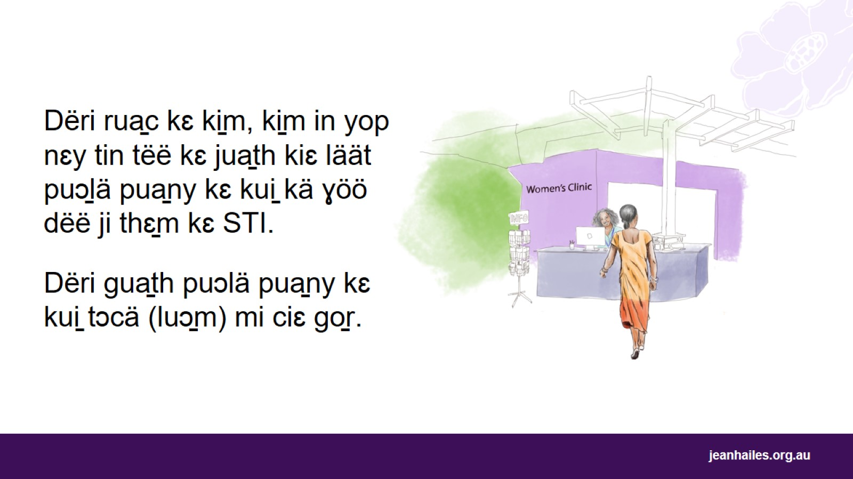
Notes:
Dëri rua̱c kɛ ki̱m, ki̱m in yop nɛy tin tëë kɛ jua̱th kiɛ läät puɔ̱lä pua̱ny kɛ kui̱ kä ɣöö dëë thɛ̱m kɛ STI jëk.
Dëri wä gua̱th lätni puɔlä pua̱ny kɛ kui̱ mään, kiɛ gua̱th puɔlä pua̱ny kɛ kui̱ tɔcä(luɔ̱m). Gua̱th lätni puɔlä pua̱ny ɛti ca la̱tdiɛn la̱th kä lät puɔlä pua̱ny kɛ kui̱ tɔcä(luɔ̱m) kɛnɛ thëm STI. Kɛ ti gɔw ti dëë ra̱n kɛ na̱ŋ, mi cɛ tuɔ̱k ɛn ɣöö tikɛ po̱c kiɛ /ci rɔ jëk agɔa̱ kɛ wädu kä kimdu kiɛ kim in yop nɛy tin tëë kɛ jua̱th in cia̱ŋ.

Slide 31
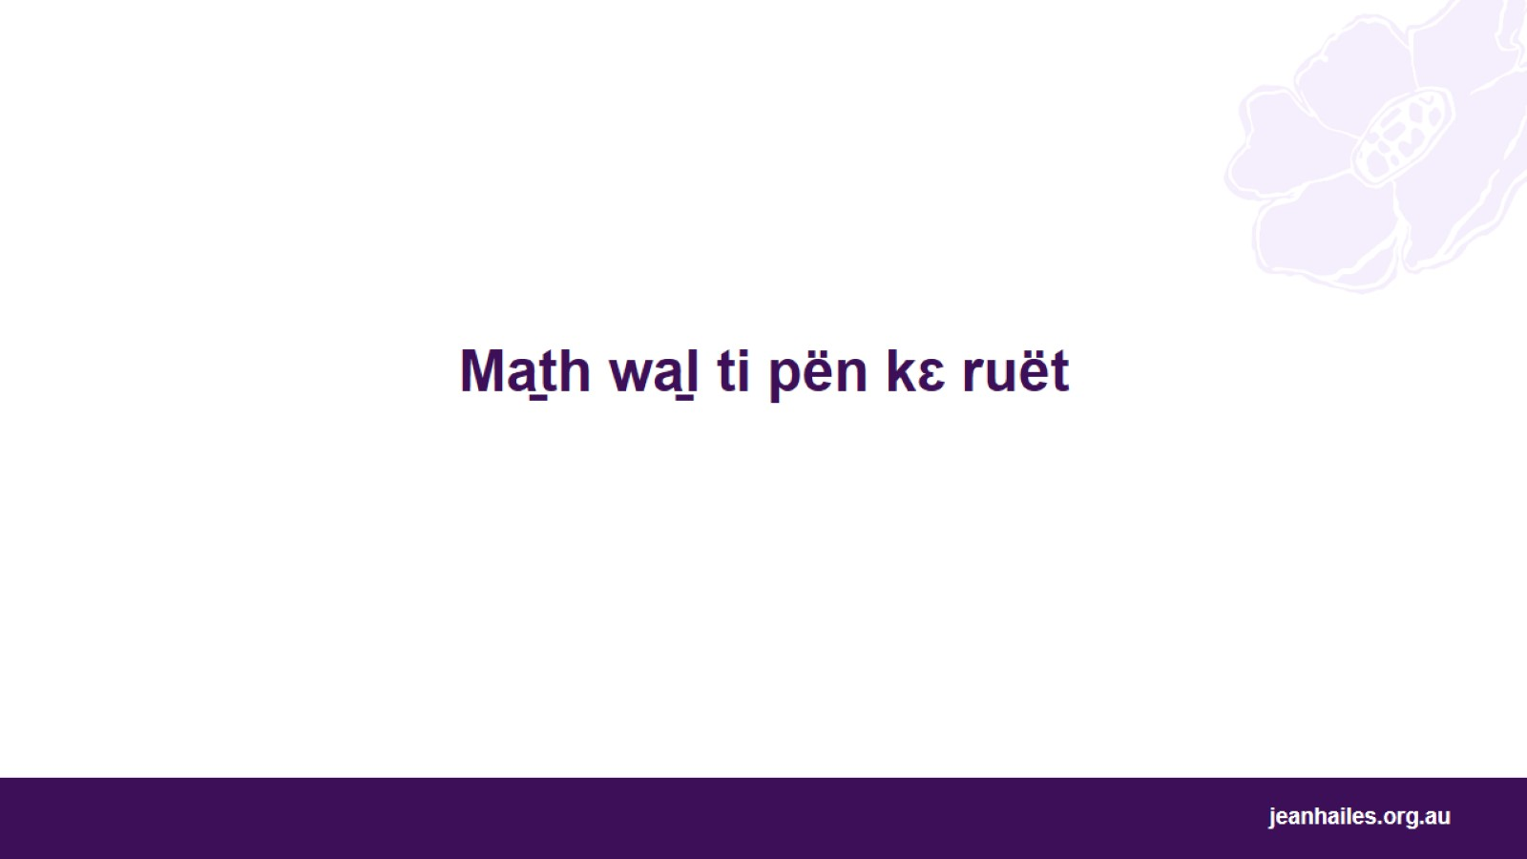
Ma̱th wa̱l ti pën kɛ ruët
Notes:
Ca̱nɛ rua̱c kɛ kui duɔ̱pni ti go̱l ti dëë ga̱ŋ ni ruët.
Lär mi wä kä ra̱m min na̱ŋ la̱t raar:
Mi /ci thuk kiɛ riɛ̱t tin tëë gua̱th ɛmɛ rɔ lot kɛ nɛy tin liɛ̱ŋkɛ ji, dëri kɛ bäl kiɛ dëri riɛ̱t gɛr kɛ ɣöö dëkɛ kulɛ wä kɛl kɛ nɛy tin liɛ̱ŋkɛ ji.

Slide 32
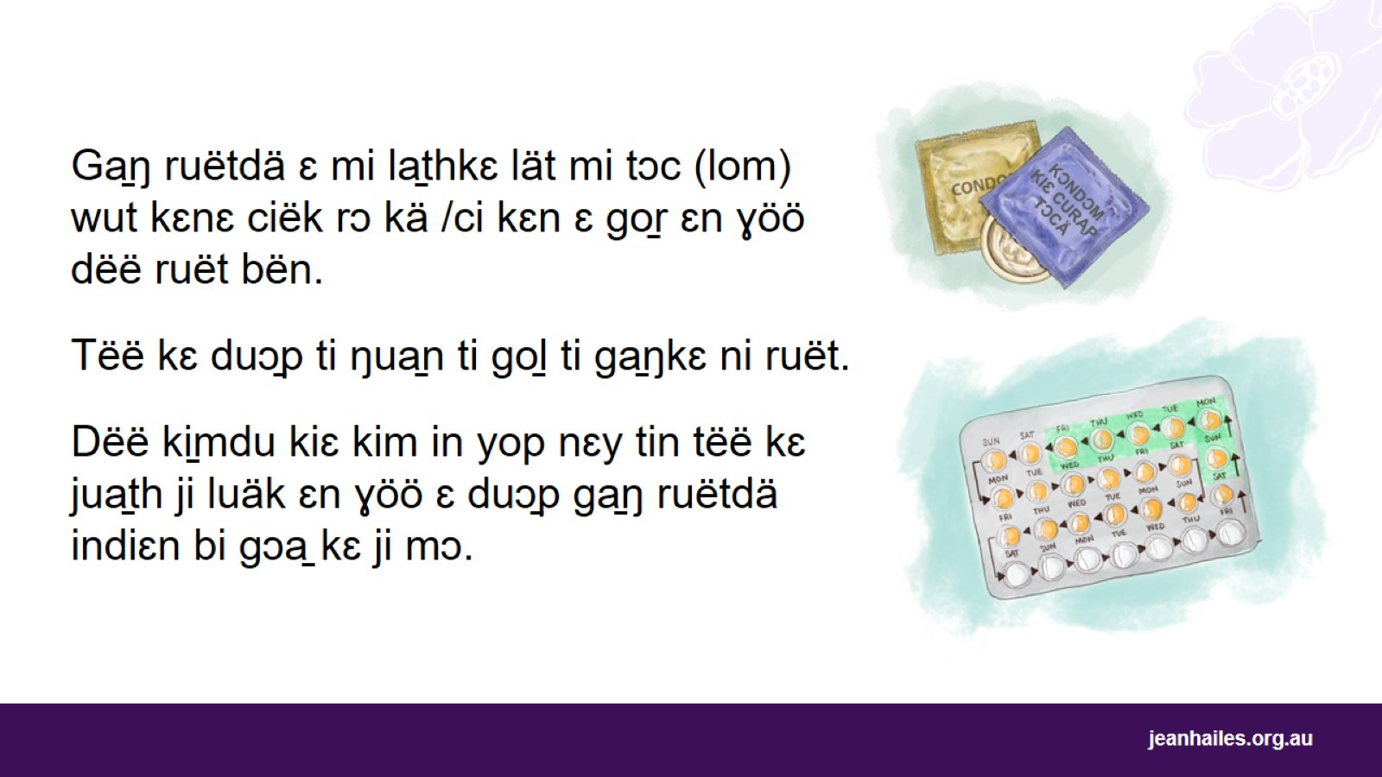
Notes:
Wäl ga̱ŋ ruëtdä ɛ mi la̱tnɛ, na̱ŋnɛ kiɛ la̱thnɛ lät mi ca̱nɛ tɔc kä /ca̱nɛ jɛ go̱r ɛn ɣöö dëë ruɔ̱t tuɔ̱k.
Tëë kɛ duɔ̱p ti ŋua̱n ti go̱l ti ga̱ŋkɛ ni ruët.
Duɔ̱p ga̱ŋ ruëtdä ti ŋua̱n dëkɛ ka̱p cuɔ̱ŋ kiɛ woc ɛni ciɛ gua̱th kɛ ɣöö dëri rɔ nyɔk kɛ ruët mi go̱ri jɛ inɔ.
Dëë ki̱mdu kiɛ kim in yop nɛy tin tëë kɛ jua̱th ji luäk ɛn ɣöö ɛ duɔ̱p ga̱ŋ ruëtdä indiɛn bi gɔa̱ kɛ ji mɔ.

Slide 33
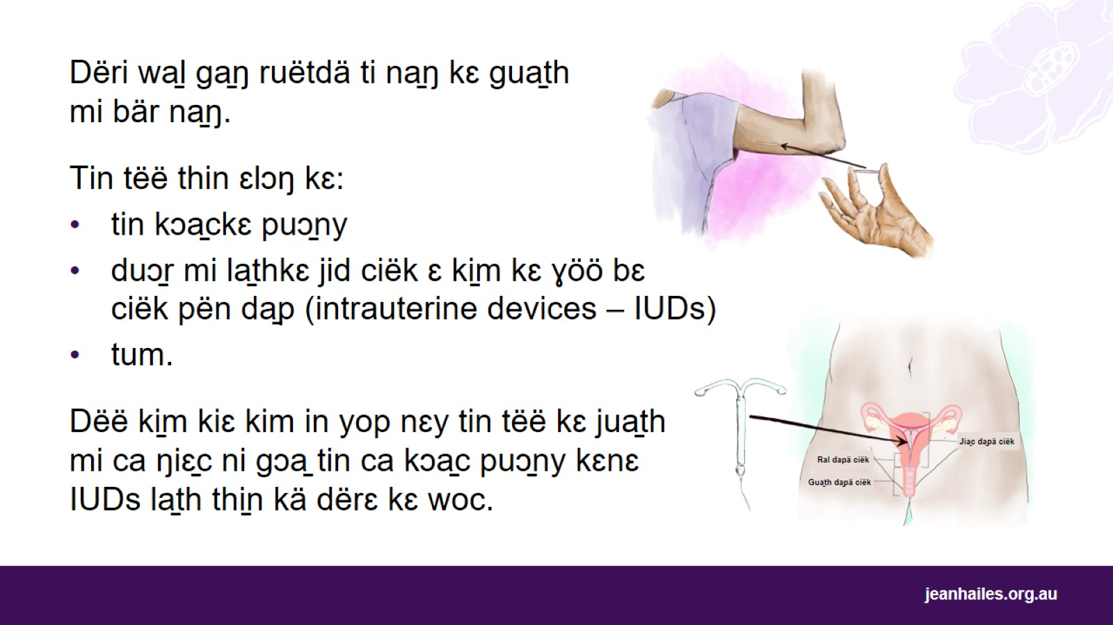
Notes:
Dëri wa̱l ga̱ŋ ruëtdä ti na̱ŋ kɛ gua̱th mi bär na̱ŋ, mi na̱ŋ yiöw ti tɔt kä ga̱ŋ ruët kɛ gua̱th mi wä ni kä run 10.
Tin tëë thin ɛlɔŋ kɛ:
min kɔa̱ckɛ puɔ̱ny – a mi ci̱w, mi kɔc kɔc, ta̱ŋ mi ca la̱t kɛ bɛlɛkci, mi pär kɛ ta̱ŋ kibritdä, mi la̱thkɛ pi̱ny gupädu wi̱c wukädu. Ga̱ŋɛ ruët kɛ gua̱th mi wä kä run da̱ŋ 3
duɔ̱r mi la̱thkɛ jid ciëk ɛ ki̱m kɛ ɣöö bɛ ciëk pën da̱p (intrauterine devices - IUDs) – ɛ bɛlɛkci mi tɔt kiɛ yiëth mi la̱thkɛ ji̱d ciëk. Ga̱ŋɛ ruët kɛ run da̱ŋ 5 a wä kä run 10
tuɔ̱m – tuɔ̱m mi ka̱mkɛ ji kɛ kɔr päthni da̱ŋ diɔ̱k ɛ ki̱mdu kɛ ga̱ŋ ruëtdä.
Kiɛ̱mni kiɛ kiɛ̱mni ti yuɔ̱pkɛ nɛy tin tëë kɛ jua̱th ti ca ŋiɛ̱c ɛlɔŋ la̱thkɛ tin la̱thkɛ pi̱ny gupä kɛnɛ IUDs thin gua̱thni ti cëtkɛ gua̱th puɔlä pua̱ny kɛ läth cäri pi̱ny kɛ kui̱ ciëŋ, duël ki̱mädu kiɛ ki̱m in gui̱c gua̱th da̱pä (tiɛ̱r)kiɛ gua̱th puɔlä pua̱ny kɛ kui̱ mään.
Woc kɛn min ca la̱th pi̱ny gupädu kiɛ IUD bä ɛni ciɛ gua̱th mi /ci jɛ lɛnɛ nyɔk kɛ go̱r. Mi ca woc, bi rɔ luäŋ kɛ ruët ɛnyɔk.
Thiɛ̱lɛ ra̱m mi dëë jɛ luäŋ kɛ la̱r kiɛ kɛ ŋäc mi lätdi kɛ jɛn dup ga̱ŋ ruëtdä titi.

Slide 34
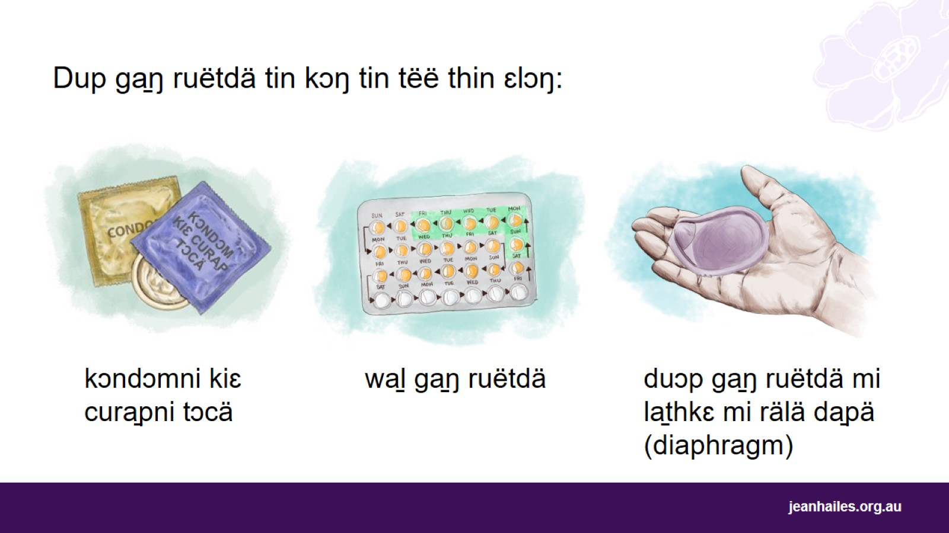
Notes:
Tɛkɛ Dup ga̱ŋ ruëtdä tin kɔŋ tin tëë thin ɛlɔŋ, kuɛ la ɣöö /cikɛ gɔw cëtkɛ ta̱a̱ in dëë ga̱ŋ ni ruët kɛ gua̱th mi bär, kɛ kui̱ ɛmɔ tɛkɛ mi tɔt mi dëë tuɔ̱k ɛn ɣöö dëri ruët mi läthi kɛ lät.
Kɔndɔmni kiɛ cura̱pni tɔcä(luɔ̱m):
Kɔndɔm kiɛ cura̱p tɔcä (luɔ̱m)wutdä ɛ bɛlɛkci kiɛ mi na̱ŋ rɔ cët kɛ ambukɛ mi läth rɛw pua̱nydu jɛ culɛ min cɛ ta̱t kiɛ ta̱r a ŋot /kën tɔc(luɔ̱m)ni tuɔ̱k.
Kɔndɔm kiɛ cura̱p tɔcä(luɔ̱m) ciëk ɛ bɛlɛkci kiɛ mi na̱ŋ rɔ cët kɛ ambukɛ mi läthi rɛy gua̱th da̱pädu(tia̱ru) a ŋot /kën tɔc(luɔ̱m) ni tuɔ̱k.
Kɔndɔmni kiɛ cura̱pni tɔcä(luɔ̱m) kɛ kɛn duɔ̱p ga̱ŋ ruëtdä min ga̱ŋ ra̱n kä STIs.
Wa̱l ga̱ŋ ruëtdä kɛ wa̱l ti ga̱ŋkɛ ruët. Go̱ri ɣöö bi wa̱l ma̱th ni cia̱ŋ mi go̱ri ɣöö bi ruët ga̱ŋ. Kɛ gua̱th mi ci ma̱th wa̱l ka̱p cuɔ̱ŋ, bi rɔ luäŋ kɛ ruët.
Duɔ̱p ga̱ŋ ruëtdä ɛmɛ la̱thkɛ wi̱c ra̱l gua̱th da̱pä(tia̱r) ciëk ɛ mi tɔt mi cët kɛ kum mi läthä gua̱th da̱pädu (tia̱ru) (niɛ gua̱th in mɔ tho̱k jid da̱pä) a ŋot /kën tɔc(luɔ̱m) ni tuɔ̱k.
Ɛn ciɛk muɔr ɛ ciɛk pɛlɛthikä mi̱ kɔ̱c mi bi la̱th rɛy muɔru kɛ juɔkni da̱ŋ 3 kɛ pay.

Slide 35
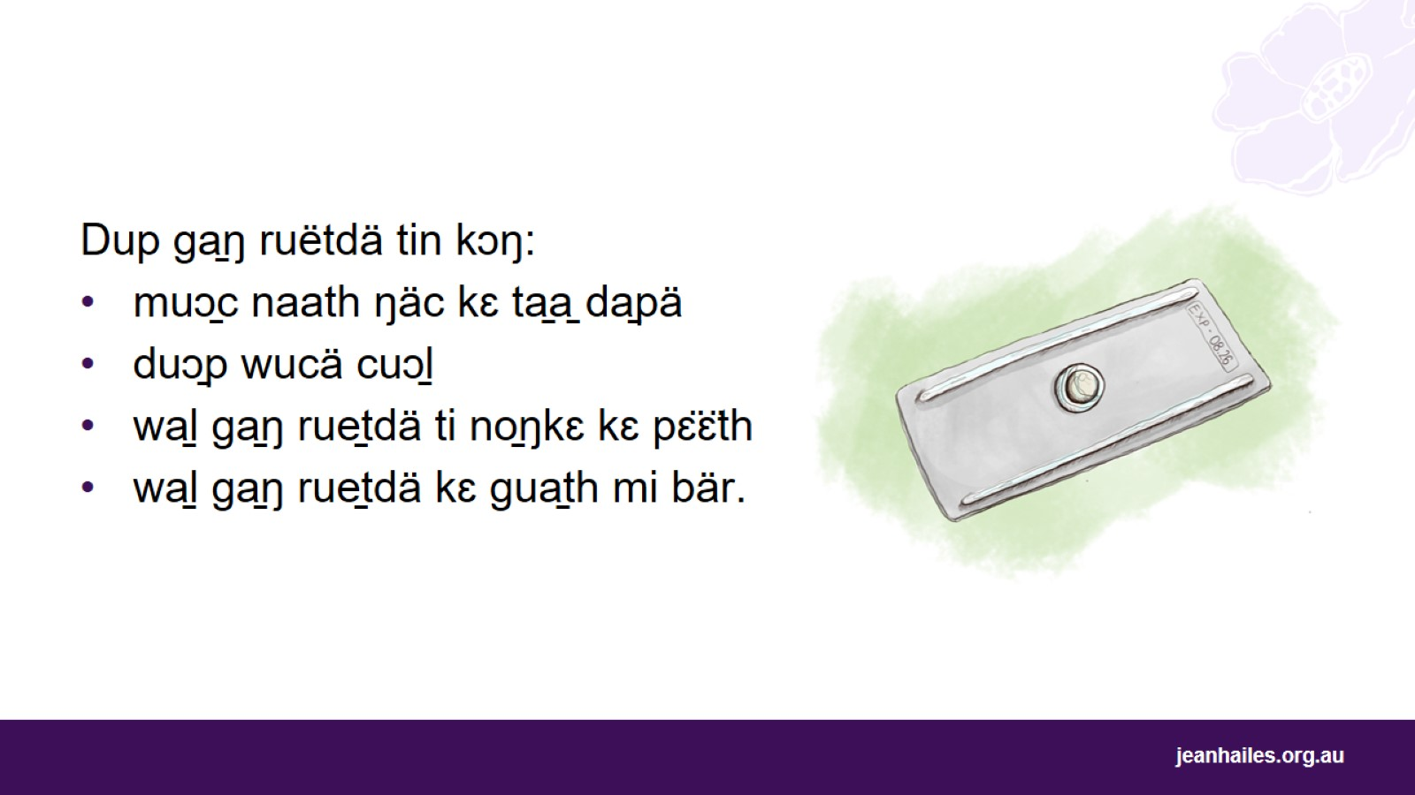
Notes:
Dup ga̱ŋ ruëtdä tin kɔŋ:
Muɔ̱c naath ŋäc kɛ ta̱a̱ da̱pä – mi ci 'ta̱a̱ da̱pädu' guic kɛ tit kä /këni tɔc(luɔ̱m) kɛ ra̱n kɛ jɛn gua̱th ɛmɔ. 'Ta̱a̱ da̱pädu' tëë gua̱th in ca tuɔ̱ŋ ja̱kä wä, tha̱ŋ gua̱thni tuɔ̱kɛ ka̱mä benä riɛ̱mdu(läcdu). Nɛmɛ ɛ kɛl kä ga̱ŋ ruëtdä mi /ci lät ɛlɔŋ kɛ ɣöö bumɛ ɛlɔŋ ɛn ɣöö bi 'ta̱a̱ da̱pädu' gua̱th in bi tuɔ̱k kɛ jɛ ŋa̱c ɛni ciɛ pa̱y.
Duɔ̱p wucä cuɔ̱l lotdɛ ni ɣöö bi rɛw pua̱nydu culɛ woc gua̱th da̱pädu(ria̱ru) gua̱th in /kënɛ ni ta̱t kiɛ ta̱r. Duɔ̱p wucä cuɔ̱l ɛ jɛn duɔ̱p ga̱ŋ ruëtdä kɛl mi /ci lät ɛlɔŋ.
Wa̱l ga̱ŋ rue̱tdä ti no̱ŋkɛ kɛ pɛ̈ɛ̈th kɛ wa̱l ti ma̱thi kɛ nin ti cuɔ̱pkɛ 3 kɛ kɔr kä mi ci tɔc(luɔ̱m la̱t) a thiɛ̱l kɔndɔm kɛ ɣöö bi ruët ga̱ŋ.
Wa̱l kɛ pëk tëkä lotdɛ ni la̱t ga̱ŋ ruëtdä kɛ pe̱k tëkä kɛli̱w. Dëë wutni kɛnɛ mään tëë kɛ la̱t ɛmɛ.

Slide 36
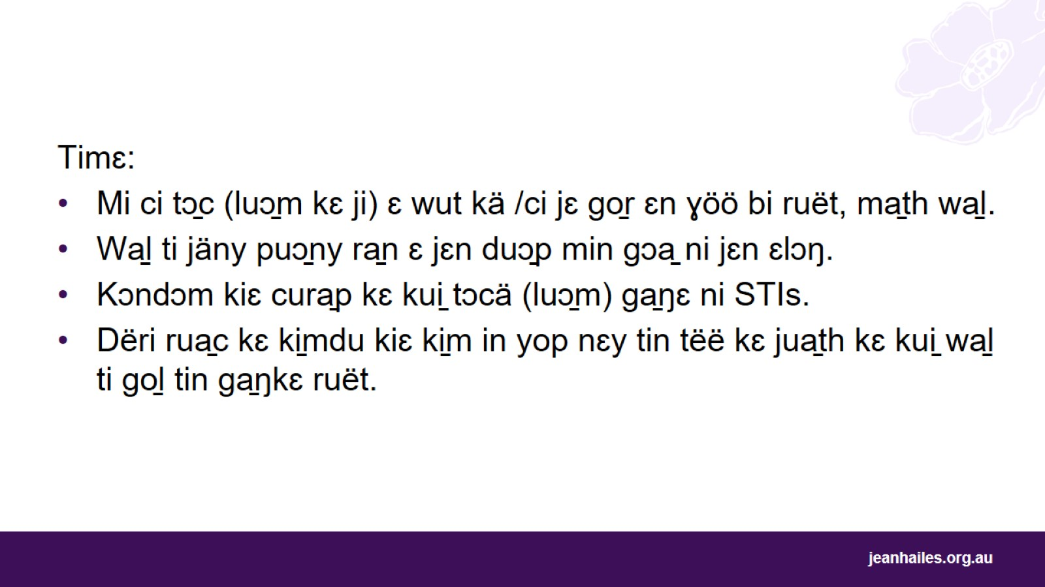
Notes:
Timɛ:
Mi ci tɔ̱c(luɔ̱m kɛ ji) ɛ wut kä /ci jɛ go̱r ɛn ɣöö bi ruët, ma̱th wa̱l.
Wa̱l ti jäny puɔ̱ny ra̱n ɛ jɛn duɔ̱p min gɔa̱ ni jɛn ɛlɔŋ.
Kɔndɔm kiɛ cura̱p kɛ kui̱ tɔcä(luɔ̱m) ga̱ŋɛ ni STIs.
Dëri rua̱c kɛ ki̱mdu kiɛ ki̱m in yop nɛy tin tëë kɛ jua̱th kɛ kui̱ wa̱l ti go̱l tin ga̱ŋkɛ ruët.

Slide 37
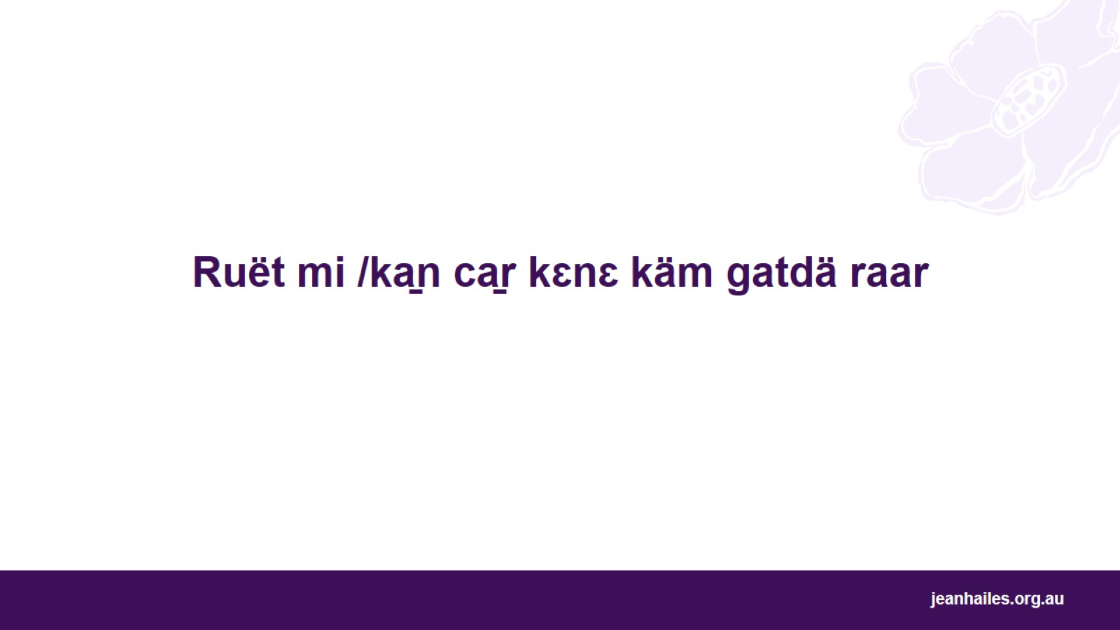
Ruët mi /ka̱n ca̱r kɛnɛ käm gatdä raar
Notes:
Ca̱nɛ rua̱c kɛ kui̱ ruëtdä mi /ka̱n ca̱r kä /ca go̱r kɛnɛ min dëri lɛl kɛ kui̱dɛ.
Lär mi wä kä ra̱m min na̱ŋ la̱t raar:
Mi /ci thuk titi tëë wa̱nɛmɛ gɔw kɛ nɛy tin liɛ̱ŋkɛ ji, dëri jɛ kua̱ny ɛn ɣöö dëri kɛ bäl kiɛ dëri riɛ̱t gɛr kɛ ɣöö bi̱kɛ kulɛ gɔw kɛ nɛy tin liɛŋkɛ ji.

Slide 38
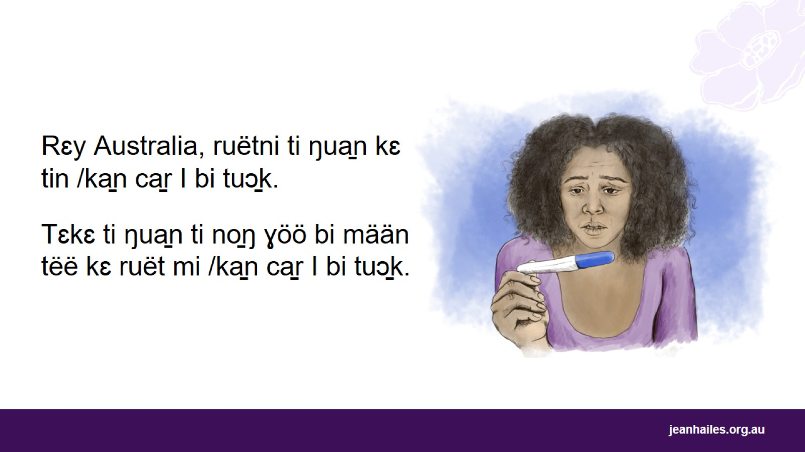
Notes:
Rɛy Australia, ruëtni ti ŋua̱n kɛ tin /ka̱n ca̱r I bi tuɔ̱k. Ruët mi /ka̱n ca̱r I bi tuɔ̱k lotdɛ ni ɣöö /ci ruët ɛmɔ go̱r kɛ gua̱th ëë tɔci (luɔ̱m kɛ ji)ɛ wut.
Nɛmɛ dërɛ tuɔ̱k kɛ ɣöö:
ciɛ pa̱l ruëy ɛn ɣöö dëri wa̱l la̱th lät
wa̱lku tin ci ma̱th /cikɛ lät kɛ ta̱a̱ in go̱rkɛ
ruëtdu tuɔ̱k ɛ rɔ kɛ kɔr kä mi ca ji lom kɛ buɔ̱m. Luɔ̱m kɛ buɔ̱m kiɛ ma̱c ɛ mi ci ra̱n ji kok kɛ buɔ̱m ɛn ɣöö bia̱ tɔc gua̱th mi /kën yɛn ɛ ma̱t kä /ci jɛ nhɔk.
Luɔ̱m kɛ buɔ̱m kiɛ ma̱c ɛ mi jiëk ɛlɔŋ.
Luɔ̱m kɛ buɔ̱m kiɛ ma̱c dërɛ tuɔ̱k rɛy määthä.
Mi ca ji kɔŋ lom kɛ buɔ̱m kiɛ ma̱c kiɛ ca ji lät kä mi jiëk kɛ duɔ̱p luɔ̱m kiɛ tɔcä kä go̱ri luäk, dëri 1800RESPECT (1800 737 732) yɔtikä. Dëri nämbä la̱t ɛmɛm yɔ̱t ɛni ciɛ gua̱t - tha̱a̱kni ti -24 kɛ cäŋ, nin 7 kɛ juɔ̱k. Bi la̱tkiɛn tin la naath a lät ŋɔa̱k rua̱cdu li̱ŋ kä bikɛ ji moc kɛ luäk in go̱ri. Dëri thiɛ̱c kɛ kui̱ ra̱m mi loc thok mi go̱ri ɣöö bi rua̱c kɛ thok in rua̱c kɛ ji.

Slide 39
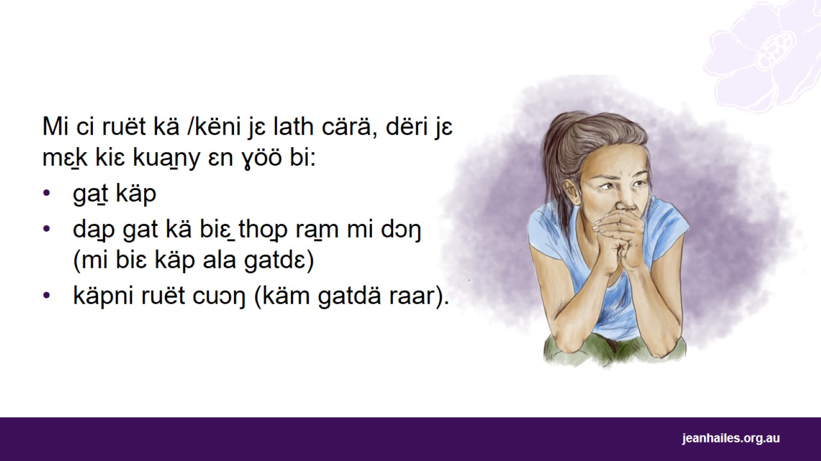
Notes:
Mi ci ruët kä /këni jɛ lath cärä, dëri jɛ mɛ̱k kiɛ kua̱ny ɛn ɣöö bi:
ga̱t käp
läthni ga̱t gua̱th mi dëë jɛ na̱ŋ ɛ ra̱m mi dëë jɛ ciɛŋ ala gatdɛ–min lot ni ɣöö bi wä nhia̱m kɛ ruët kä biɛ da̱p, kɛ duɔ̱p mi ŋa̱ckɛ rɛy ŋuɔ̱tni bi gat tho̱p ra̱m mi dɔŋ mi bi ga̱t pi̱th ala gatdɛ
lämni gat raar– min lot ni ɣöö bi wäl ma̱th kiɛ ba ji rɛt kɛ ɣöö bi ruët ɛmɔ cuɔŋ. Dëri gat ka̱m raar mi ti där ruëtdädu( gua̱th mi cop juɔkni ti 20).

Slide 40
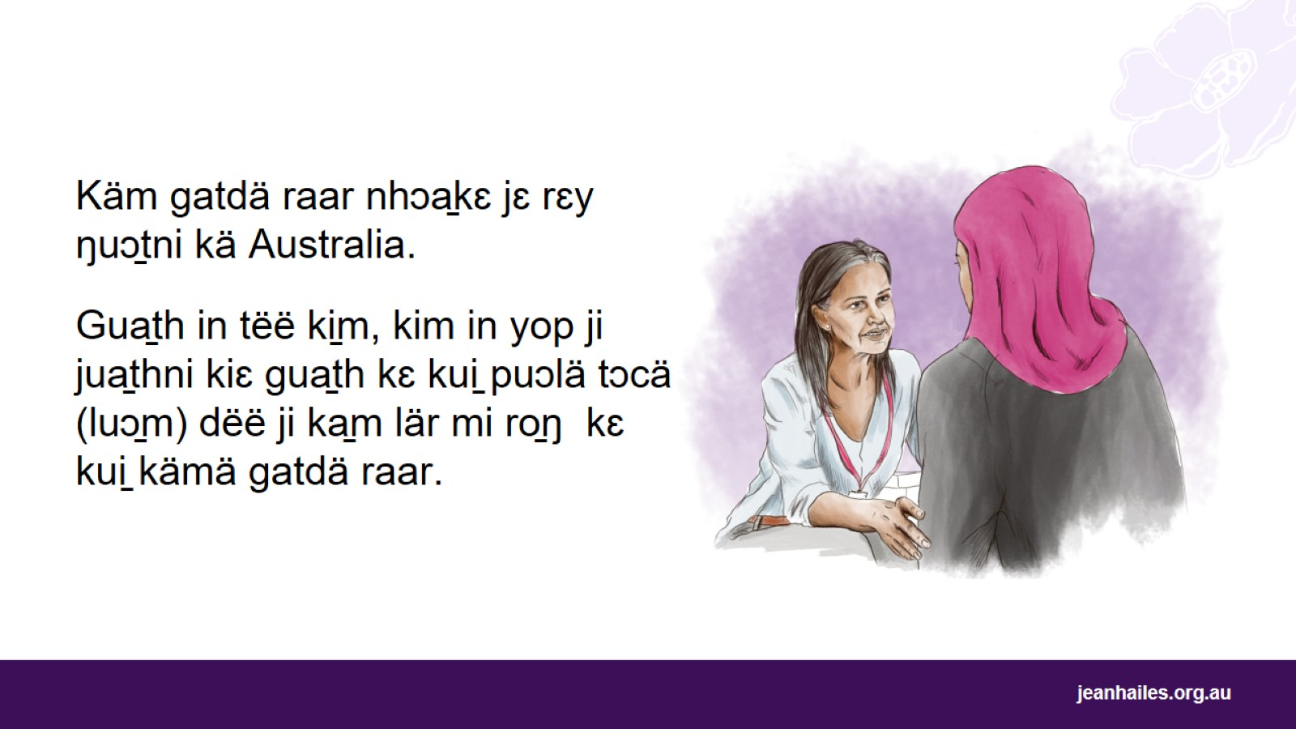
Notes:
Dërɛ gɔa̱ ɛn ɣöö biɛ ŋa̱c ɛn ɣöö käm gatdä raar nhɔa̱kɛ jɛ rɛy ŋuɔ̱tni kä Australia. Nɛmɛ lotdɛ ni ɣöö käm gatdä raar /ciɛ mi jiëk.
Rɛy Australia, tikɛ cuɔŋ ɛn ɣöö dëri ruëtdu ka̱p cuɔ̱ŋ mi go̱ri jɛ inɔ.
Käm gatdä raar ɛ mi tëë thi̱n rɛy Australia.
Rua̱cni kɛ ki̱mdu, ra̱m min yop luɔ̱m kɛ ji) ɛ kiɛ gua̱th kɛ kui̱ tɔcä (luɔ̱m)mi tëë kɛ pua̱l pua̱ny rɛy dhɔa̱r kɛ lär mi ro̱ŋ kɛ ta̱a̱ in dëri käm ni ga̱t raar rɛy wilayɛ kiɛ gua̱th in ti thi̱n.

Slide 41

Min dëri kua̱ny
Notes:
Ca̱nɛ rua̱c kɛ kui̱ ta̱a̱ in ga̱ŋ ɣöö dëë ciëk ca̱r na̱ŋ ala jɛn kɛ kui̱ kä ɣöö bi gua̱th da̱pä pua̱th.

Slide 42
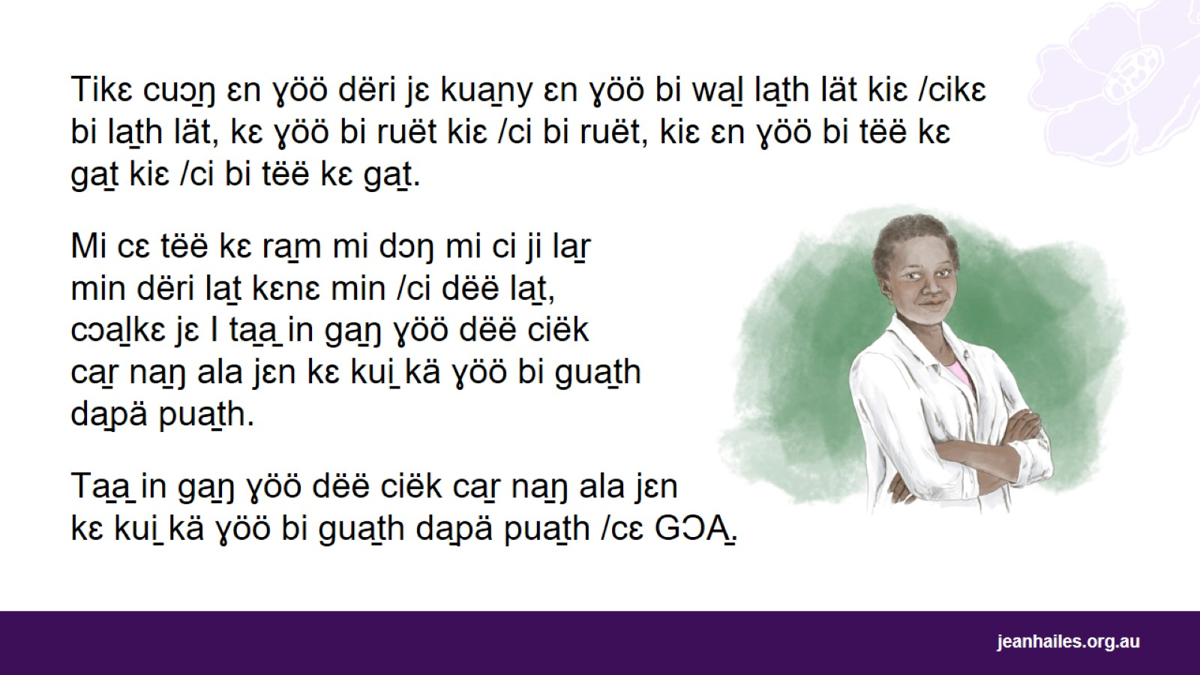
Notes:
Rɛy Australia, tikɛ cuɔ̱ŋ ɛn ɣöö bi min bi tuɔ̱k puɔ̱nydu kua̱ny. Nɛmɛ ma̱tdɛ kuëny kɛ kui̱ da̱pädu, min lot ni ɣöö ci kua̱ny ni ɣöö bi wa̱l ma̱th kɛ ga̱ŋ ruëtdä, jëk ruët kä da̱p ga̱t, kiɛ kämni ga̱t raar.
Mi ci ra̱m mi dɔŋ, mi cëtkɛ rɛw pua̱nydu kiɛ ram kɛl kä ji ciëŋ, käpä ta̱a̱ in go̱ri ni tin dëri kua̱ny kɛ kui̱ da̱pä, cɔa̱lkɛ jɛ I ta̱a̱ in ga̱ŋ ɣöö dëë ciëk ca̱r na̱ŋ ala jɛn kɛ kui̱ kä ɣöö bi gua̱th da̱pä pua̱th.
Ta̱a̱ in ga̱ŋ ɣöö dëë ciëk ca̱r na̱ŋ ala jɛn kɛ kui̱ kä ɣöö bi gua̱th da̱pä pua̱th /cɛ GƆA̱.

Slide 43
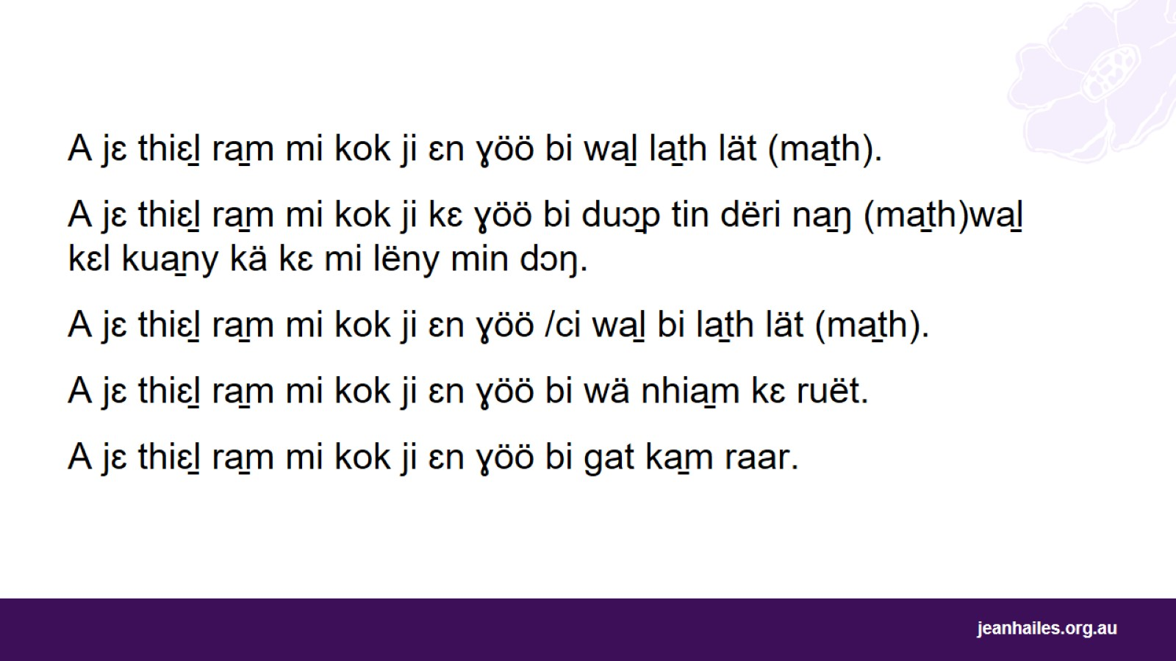
Notes:
A jɛ thiɛ̱l ra̱m mi kok ji ɛn ɣöö bi wa̱l la̱th lät(ma̱th).
A jɛ thiɛ̱l ra̱m mi kok ji kɛ ɣöö bi duɔ̱p tin dëri na̱ŋ (ma̱th)wa̱l kɛl kua̱ny kä kɛ mi lëny min dɔŋ.
A jɛ thiɛ̱l ra̱m mi kok ji ɛn ɣöö /ci wa̱l bi la̱th lät (ma̱th)ɛlɔŋ.
A jɛ thiɛ̱l ra̱m mi kok ji ɛn ɣöö bi wä nhia̱m kɛ ruët.
A jɛ thiɛ̱l ra̱m mi kok ji ɛn ɣöö bi gat ka̱m raar.

Slide 44
Ɛ ŋa̱ mi dëë luäk tho̱p?
Notes:
Mi tikɛ riɛ̱k kɛ kui̱ ta̱a̱ in ga̱ŋ ɣöö dëë ciëk ca̱r na̱ŋ ala jɛn kɛ kui̱ kä ɣöö bi gua̱th da̱pä pua̱th, kiɛ mi diɛ̱ri kɛ kui̱ ma̱rä kiɛ määthä tɔcädu(luɔ̱mdu), dëri 1800RESPECT yɔt.
1800RESPECT (1800 737 732) ɛ duŋ lätdä kɛ lät naath ŋɔa̱k kɛ kui̱ ma̱c ra̱n kɛ kui̱ tɔcä (luɔ̱m)kɛnɛ ko̱rä kä ji ciëŋ rɛy wëc.
Dëri nämbä la̱t ɛmɛm yɔ̱t ɛni ciɛ gua̱t - tha̱a̱kni ti -24 kɛ cäŋ, nin 7 kɛ juɔ̱k.
Mi /ci thok Kawayni la thokdu in nhia̱m kä go̱ri ɣöö bi rua̱c kɛ thok in rua̱c kɛ ji, dëri thiɛ̱c kɛ ra̱m mi loc thok.
Bi nɛy tin la̱t kɛ naath ŋɔa̱k rua̱cdu li̱ŋ kä bikɛ ji moc kɛ luäk mi lot rɔ kɛ ji kɛnɛ min ci tuɔ̱k kä ji.
Dëri gua̱th tɔwä riɛ̱tni kiɛn gui̱l bä 1800respect.org.au kɛ läri kɛ thuk ti go̱l kɛnɛ ɣöö bi luäk lätni jëk rɛy wilayɛ kiɛ gua̱th in ti thin.
Dɔŋ dëri tëë kɛ math bä, ra̱n kä ji ciëŋ, ra̱m mi diit rɛy dhɔa̱r kiɛ läät puɔ̱lä pua̱ny mi ŋäthi kä thiɛ̱ckɛ kɛ lui̱k kiɛ luäk.

Slide 45
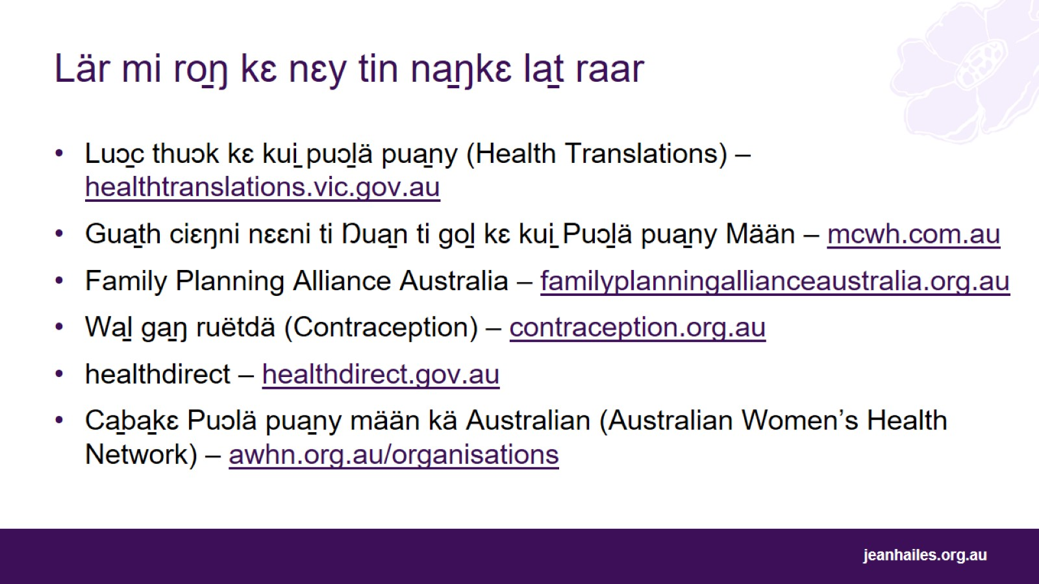
Lär mi ro̱ŋ kɛ nɛy tin na̱ŋkɛ la̱t raar
Notes:
Wa̱nɛmɛ kɛ ua̱th tɔwä riɛ̱tni kɛ lär mi ro̱ŋ kɛ kui̱ rua̱cni tin rua̱c naath jɔkdiɛn rɛy tho̱pä riɛ̱tni ɛmɛ:
Luɔ̱c thuɔk kɛ kui̱ puɔ̱lä pua̱ny(Health Translations) – healthtranslations.vic.gov.au – ɛ gua̱th mi ca riɛ̱t duɔ̱l thi̱n ba̱ŋ rɛw jɔa̱m kɛ kui̱ läri kɛ kui̱ puɔlä pua̱ny kɛnɛ cia̱ŋ mi gɔa̱ tin ca luɔ̱c thukni. Dëri läri go̱r kɛ thok in rua̱c kɛ ji kɛnɛ min rua̱c naath thi̱n.
Gua̱th ciɛŋni nɛɛni ti Ŋua̱n ti go̱l kɛ kui̱ Puɔ̱lä pua̱ny Mään – mcwh.com.au –ɛ mänädhämɛ wëc, mi lät rɛy dɔa̱r, mi bo̱thkɛ ɛ mään kä lätdɛ kɛ kui̱ mään tin ca rɔ ma̱r wi̱cni kiɛn kɛnɛ män tin ca joc kɛ ko̱ri wi̱cni kiɛn. Tëë kɛ kɛ Gua̱th Tɔwä Riɛ̱tni mi tëë kɛ kua̱k ti ŋua̱n ɛlɔŋ kɛ kui̱ puɔlä pua̱ny mään kɛ thuk ti ba̱lkɛ 70.
Family Planning Alliance Australia – familyplanningallianceaustralia.org.au –Ɛ buɔ̱n mi lät kɛ kui̱ da̱pä kɛnɛ pua̱l pua̱ny kɛ kui̱ tɔcä(luɔ̱m) ɛni ciɛ wilayɛ kɛnɛ gua̱th tin ciɛ̱ŋ naath thin. Gua̱th tɔwä riɛ̱tni ti tɔ nyin wilayɛ mi tho̱p läri kɛ kui̱ kä tin dia̱l tin rua̱c kɛ kui̱ ta̱a̱ tɔcä(luɔ̱m) kɛnɛ pua̱l pua̱ny kɛ kui̱ da̱pä, cëtkɛ min tëë duɔ̱p ga̱ŋ ruëtdä, ruët mi /ka̱n ca̱r, käm gatdä raar, kiɛ määth mi tëë kɛ luth.
Duɔ̱p ga̱ŋ rue̱tdä – contraception.org.au –gua̱th tɔwä riɛ̱tni kɛ thok kawayni mi tëë kɛ lär kɛ duɔ̱p ti go̱l ti ŋua̱n tin ga̱ŋkɛ ni ruët.
healthdirect – healthdirect.gov.au – Gua̱t tɔwä riɛ̱tni kɛ kui̱ läri puɔlä pua̱ny Kumɛ Australian kɛ kui̱ kä tin dia̱l tin rua̱c naath kɛ kui̱diɛn kɛnɛ ta̱lɛpon lua̱k 24 kɛ cäŋ, nin 7 kɛ juɔ̱k 1800 022 222.
Cabakɛ Puɔ̱lä pua̱ny Mään– awhn.org.au/organisations – Ɛ gua̱th tɔwä riɛ̱tni kɛ thok Kawayni mi tëë kɛ cio̱t mänädhämɛni rɛy wilayɛni dia̱l kɛnɛ gua̱th dia̱l tin ciɛŋ naath thin mi tho̱p lät ti jëkɛ ɛ thia̱kkɛ kui̱ puɔlä pua̱ny mään.

Slide 46
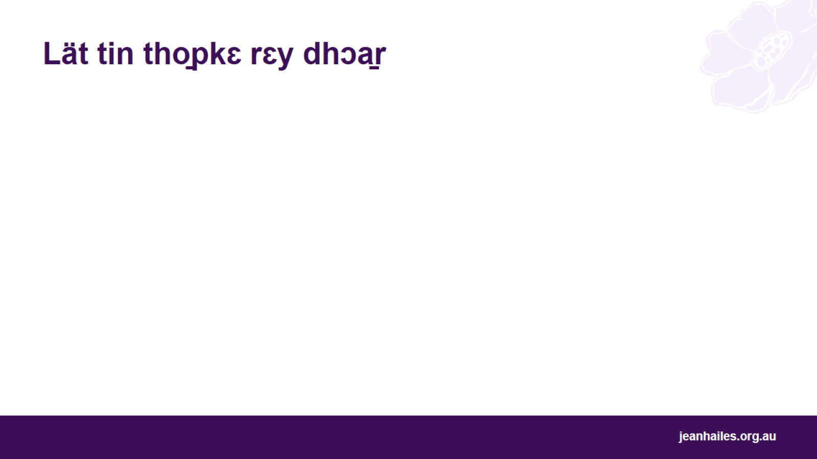
Lät tin tho̱pkɛ rɛy dhɔa̱r
Notes:
Lär mi wä kä ra̱m min na̱ŋ la̱r raar: tho̱pi lär mi diit kɛ kui̱ lät puɔ̱lä pua̱ny tin la̱tkɛ rɛy dhɔa̱r kɛnɛ gua̱th puɔlä pua̱ny kɛ kui̱ tɔcä(luɔ̱m).

Slide 47
